Slide 1
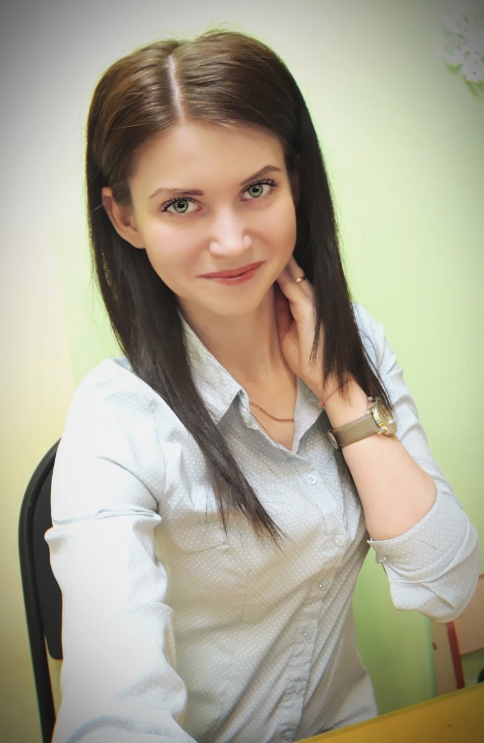
ПОРТФОЛИО
Пурыскиной Надежды Алексеевны,
воспитателя МДОУ «Детский сад
№ 22 комбинированного вида»
г.о.Саранск
Дата рождения: 03.05.1993 г.
Профессиональное образование:
МГПИ имени М. Е. Евсевьева: бакалавр - психолог и социальный педагог
МГПИ имени М. Е. Евсевьева: магистр – педагог дошкольного образования
Стаж педагогической работы (по специальности): 5 лет
Общий трудовой стаж: 5 лет

Slide 2
Представление собственного педагогического опыта на сайте МДОУ «Детский сад №22 комбинированного вида»
https://ds22sar.schoolrm.ru

Slide 3
1. Участие в инновационной (экспериментальной) деятельности

Slide 4
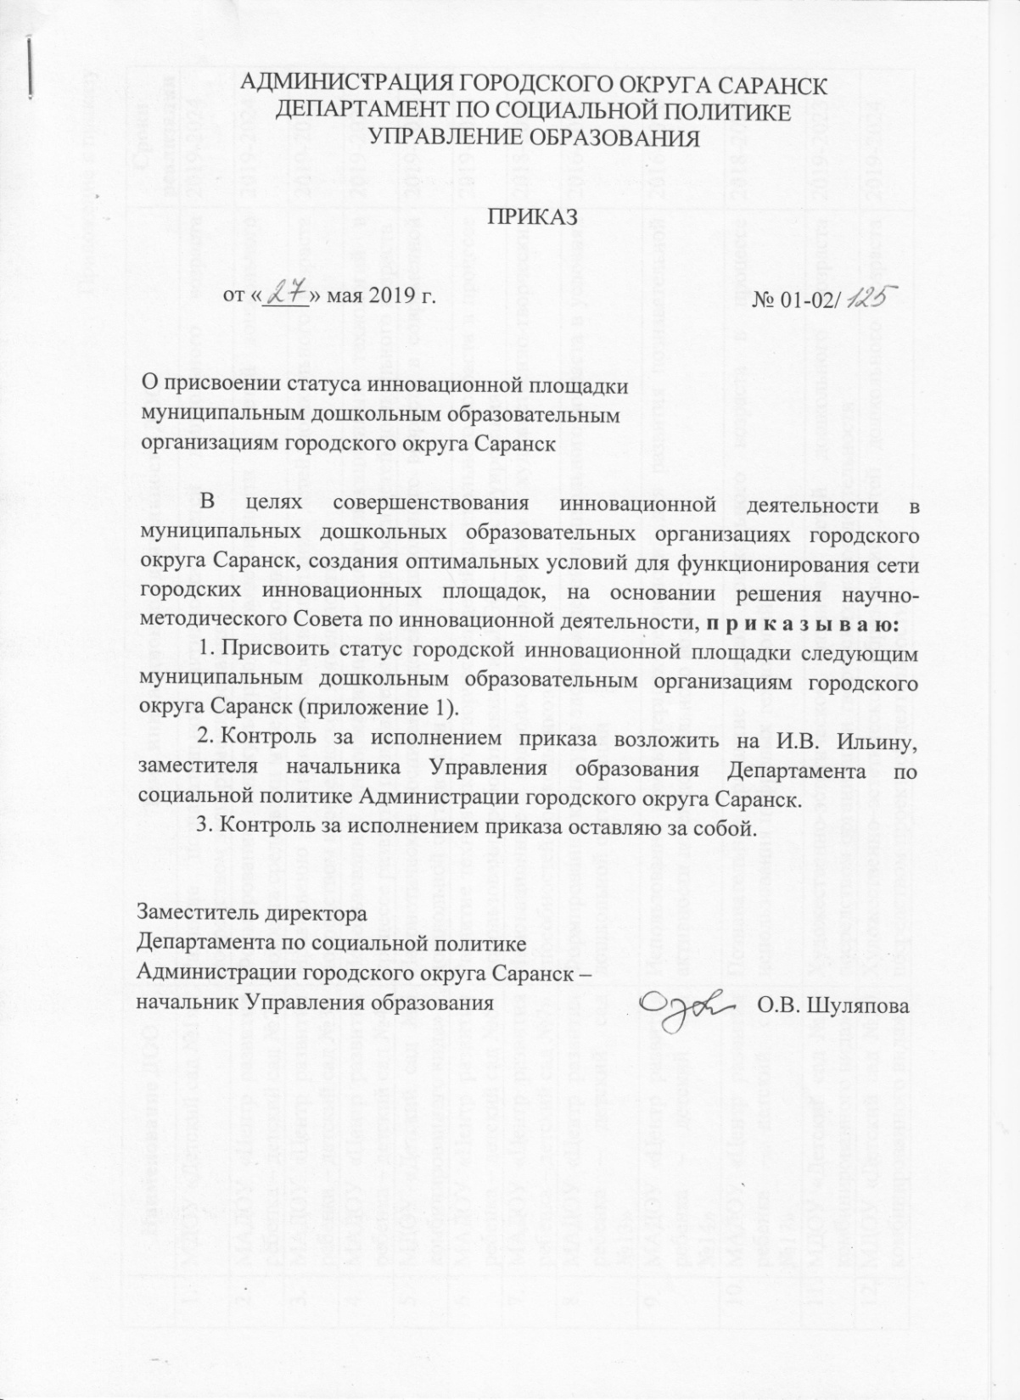

Slide 6
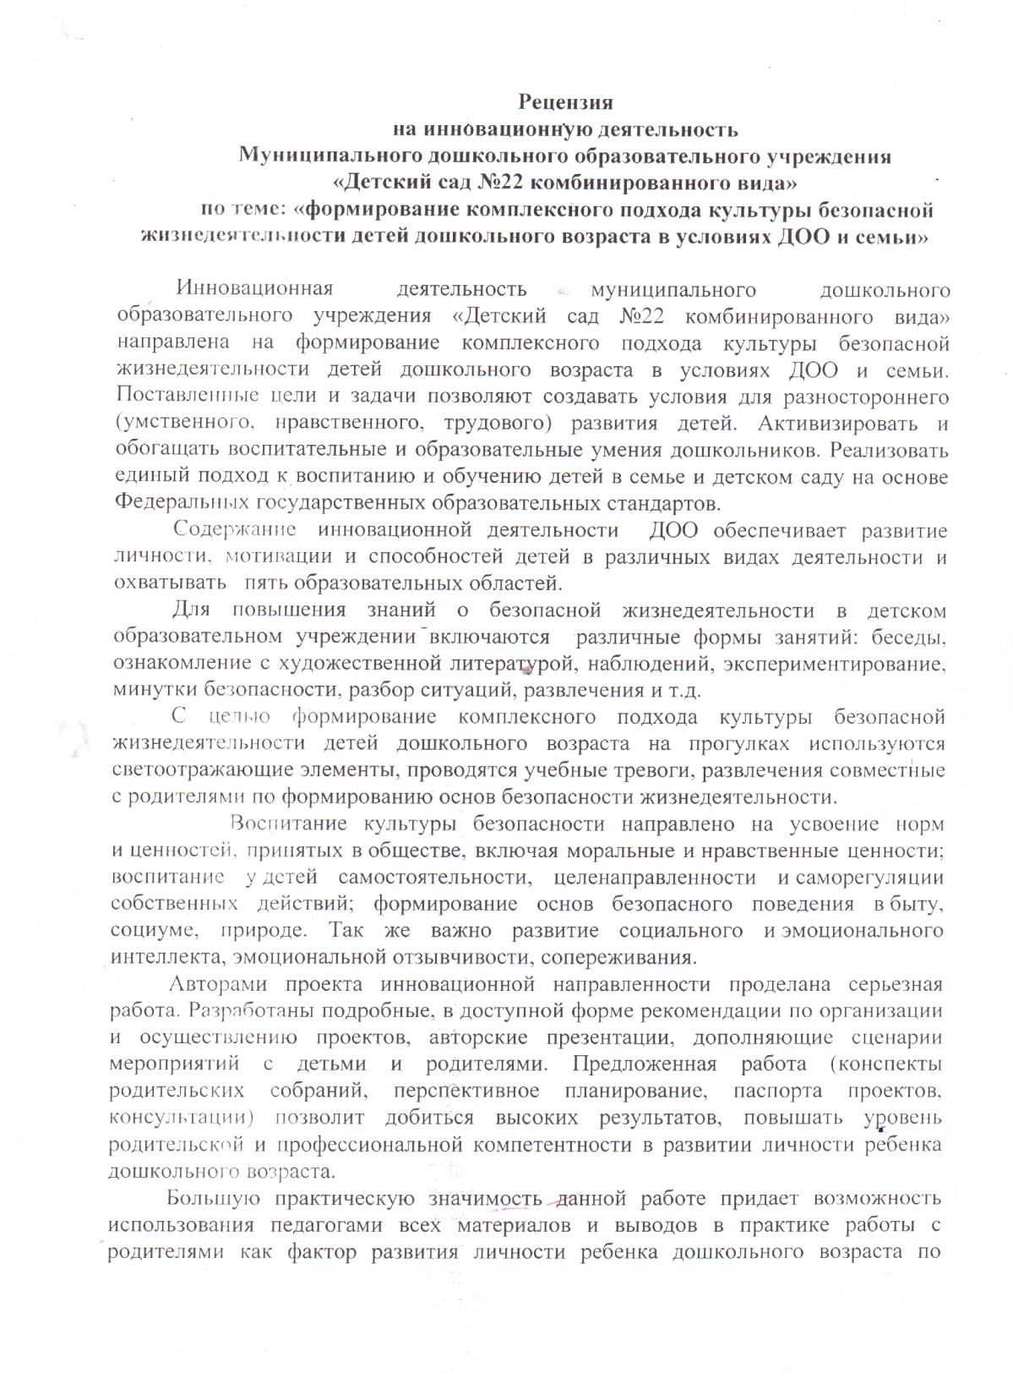
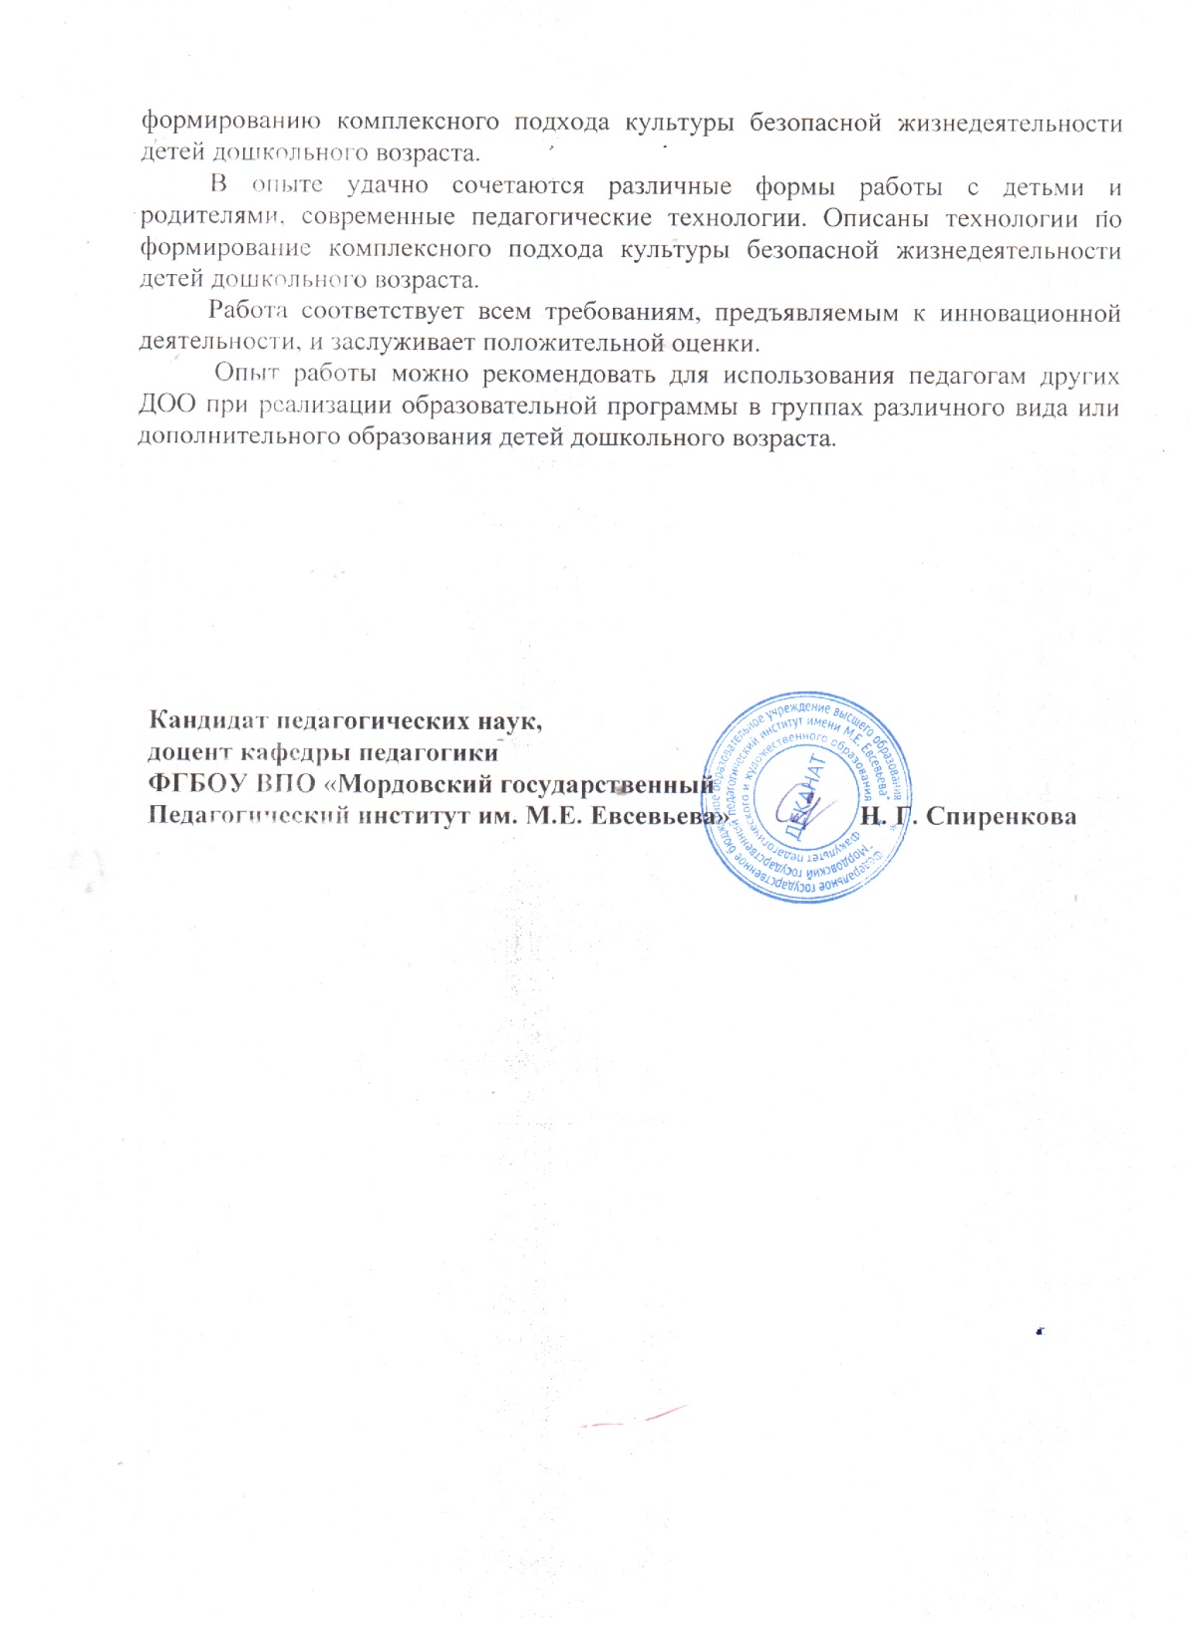

Slide 7
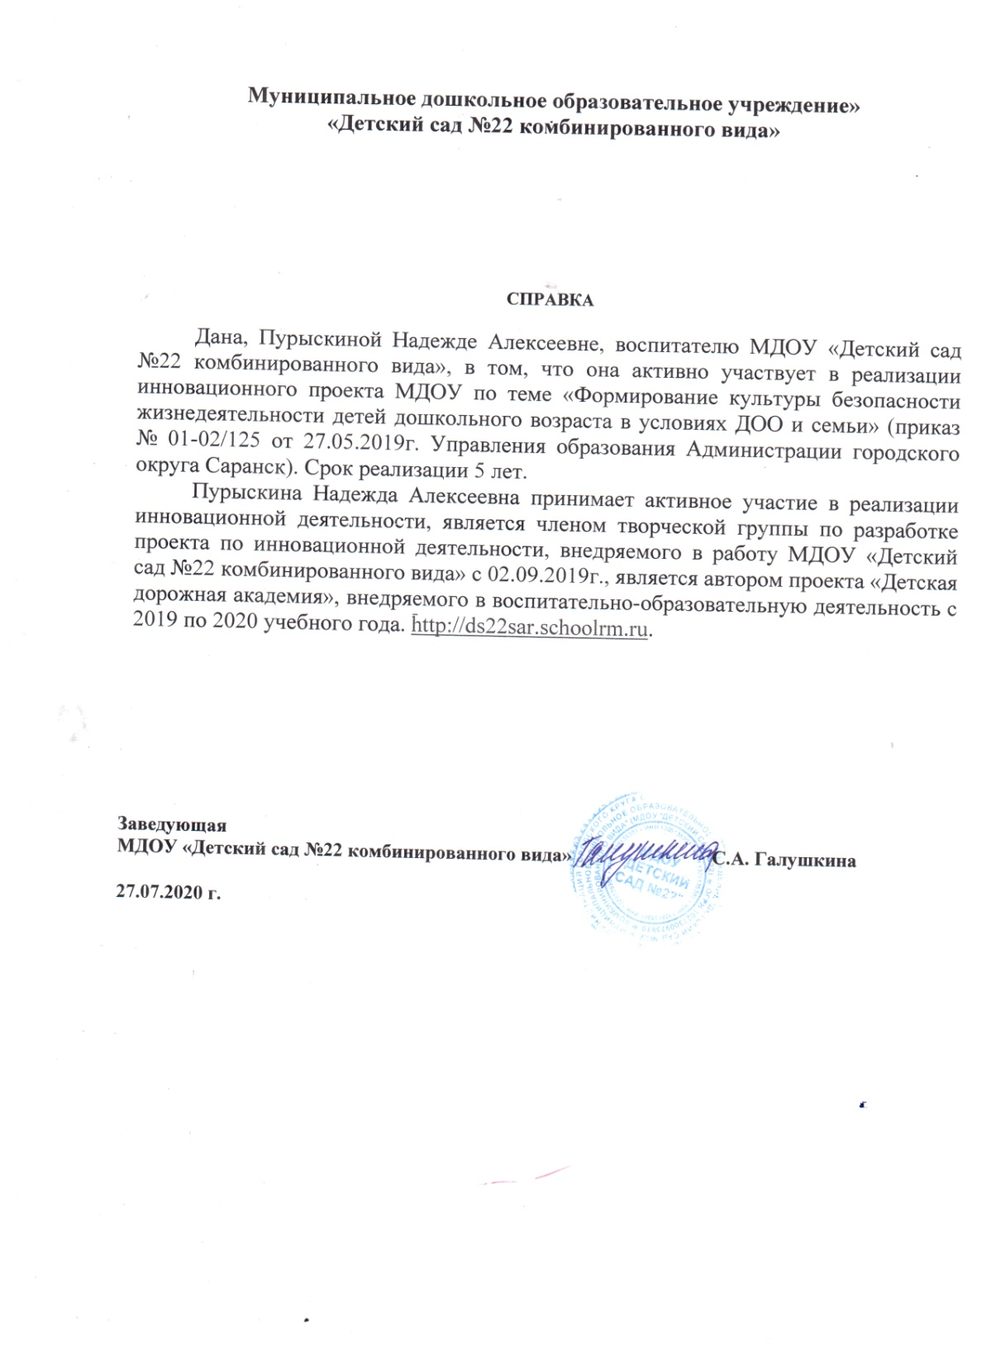
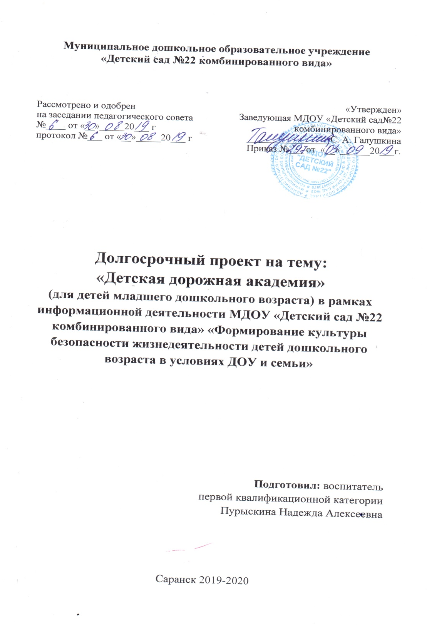

Slide 8
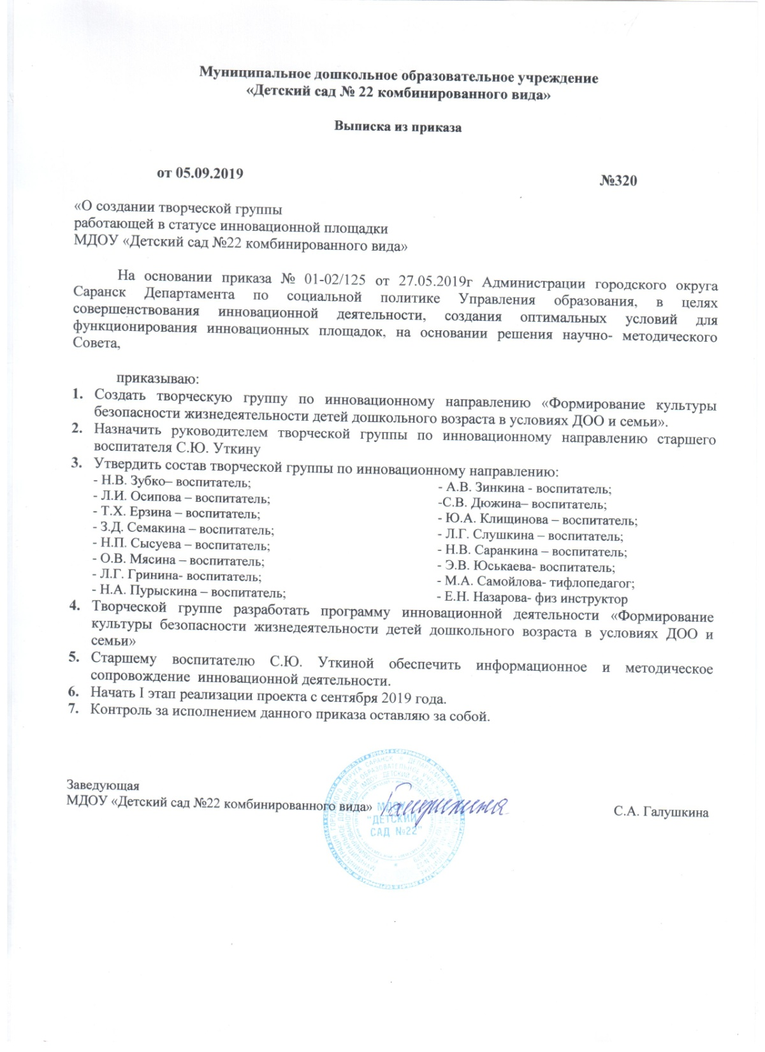

Slide 9
2. Наставничество

Slide 10
3. Наличие публикаций

Slide 11
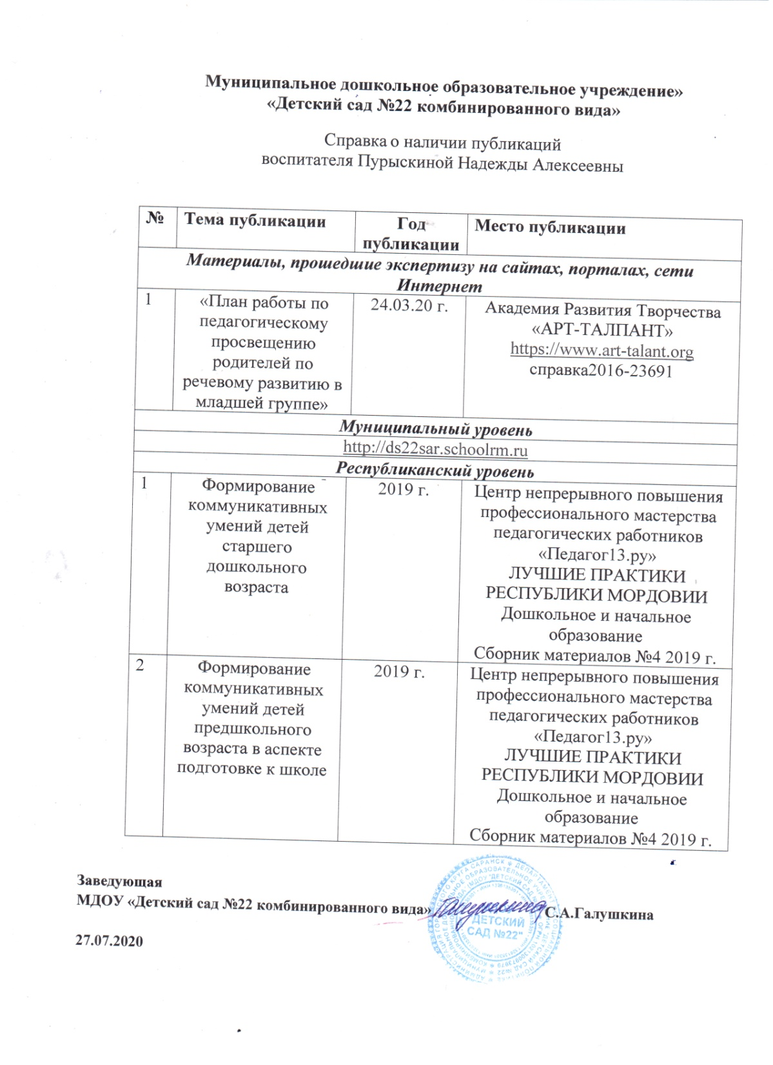

Slide 12
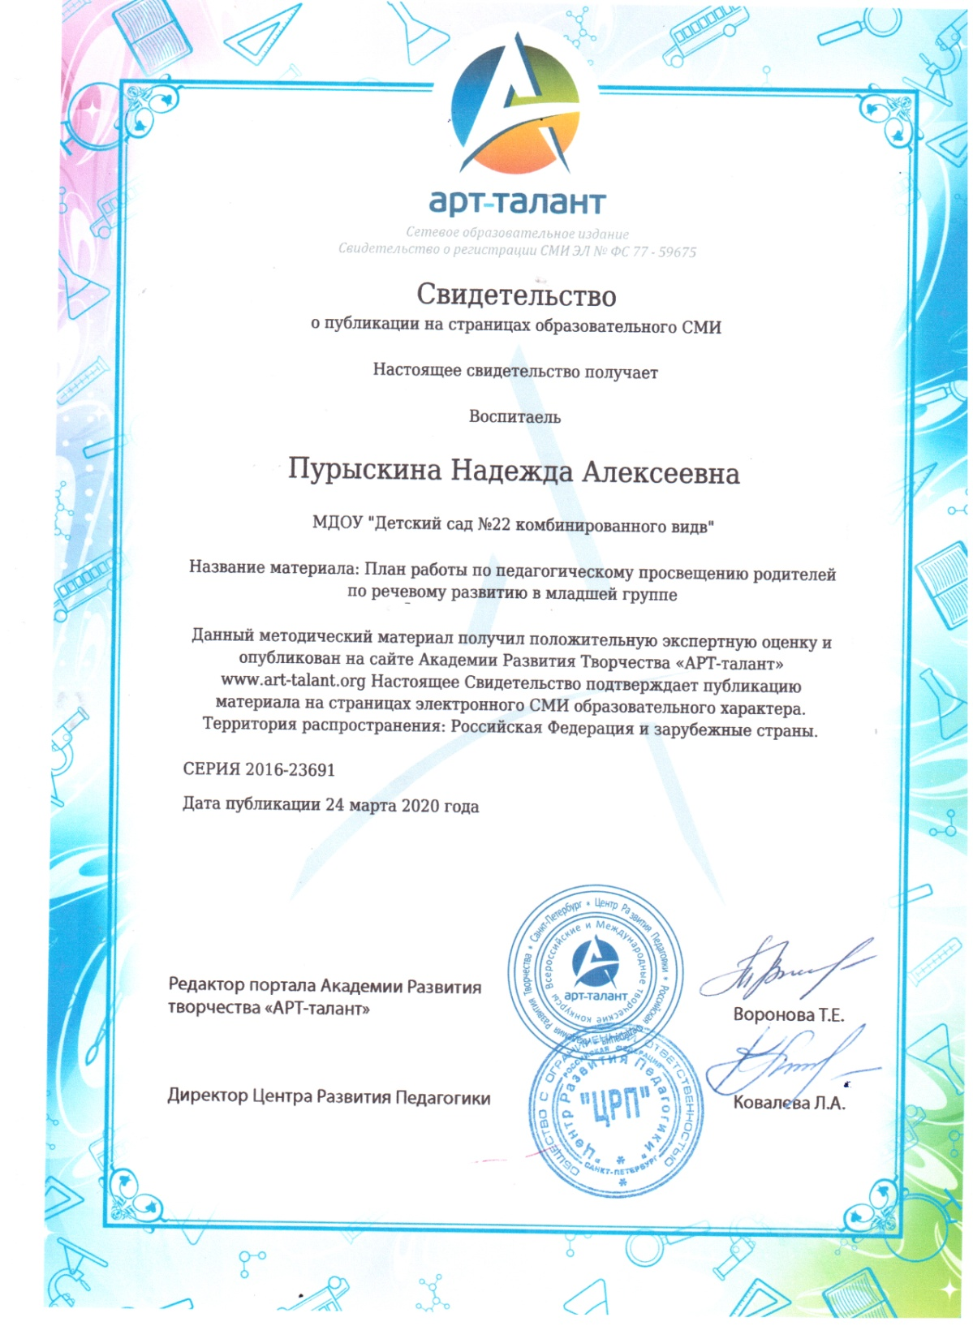
Материалы, прошедшие экспертизу на сайтах,
порталах, сети
Интернет

Slide 13
Республиканский уровень

Slide 14
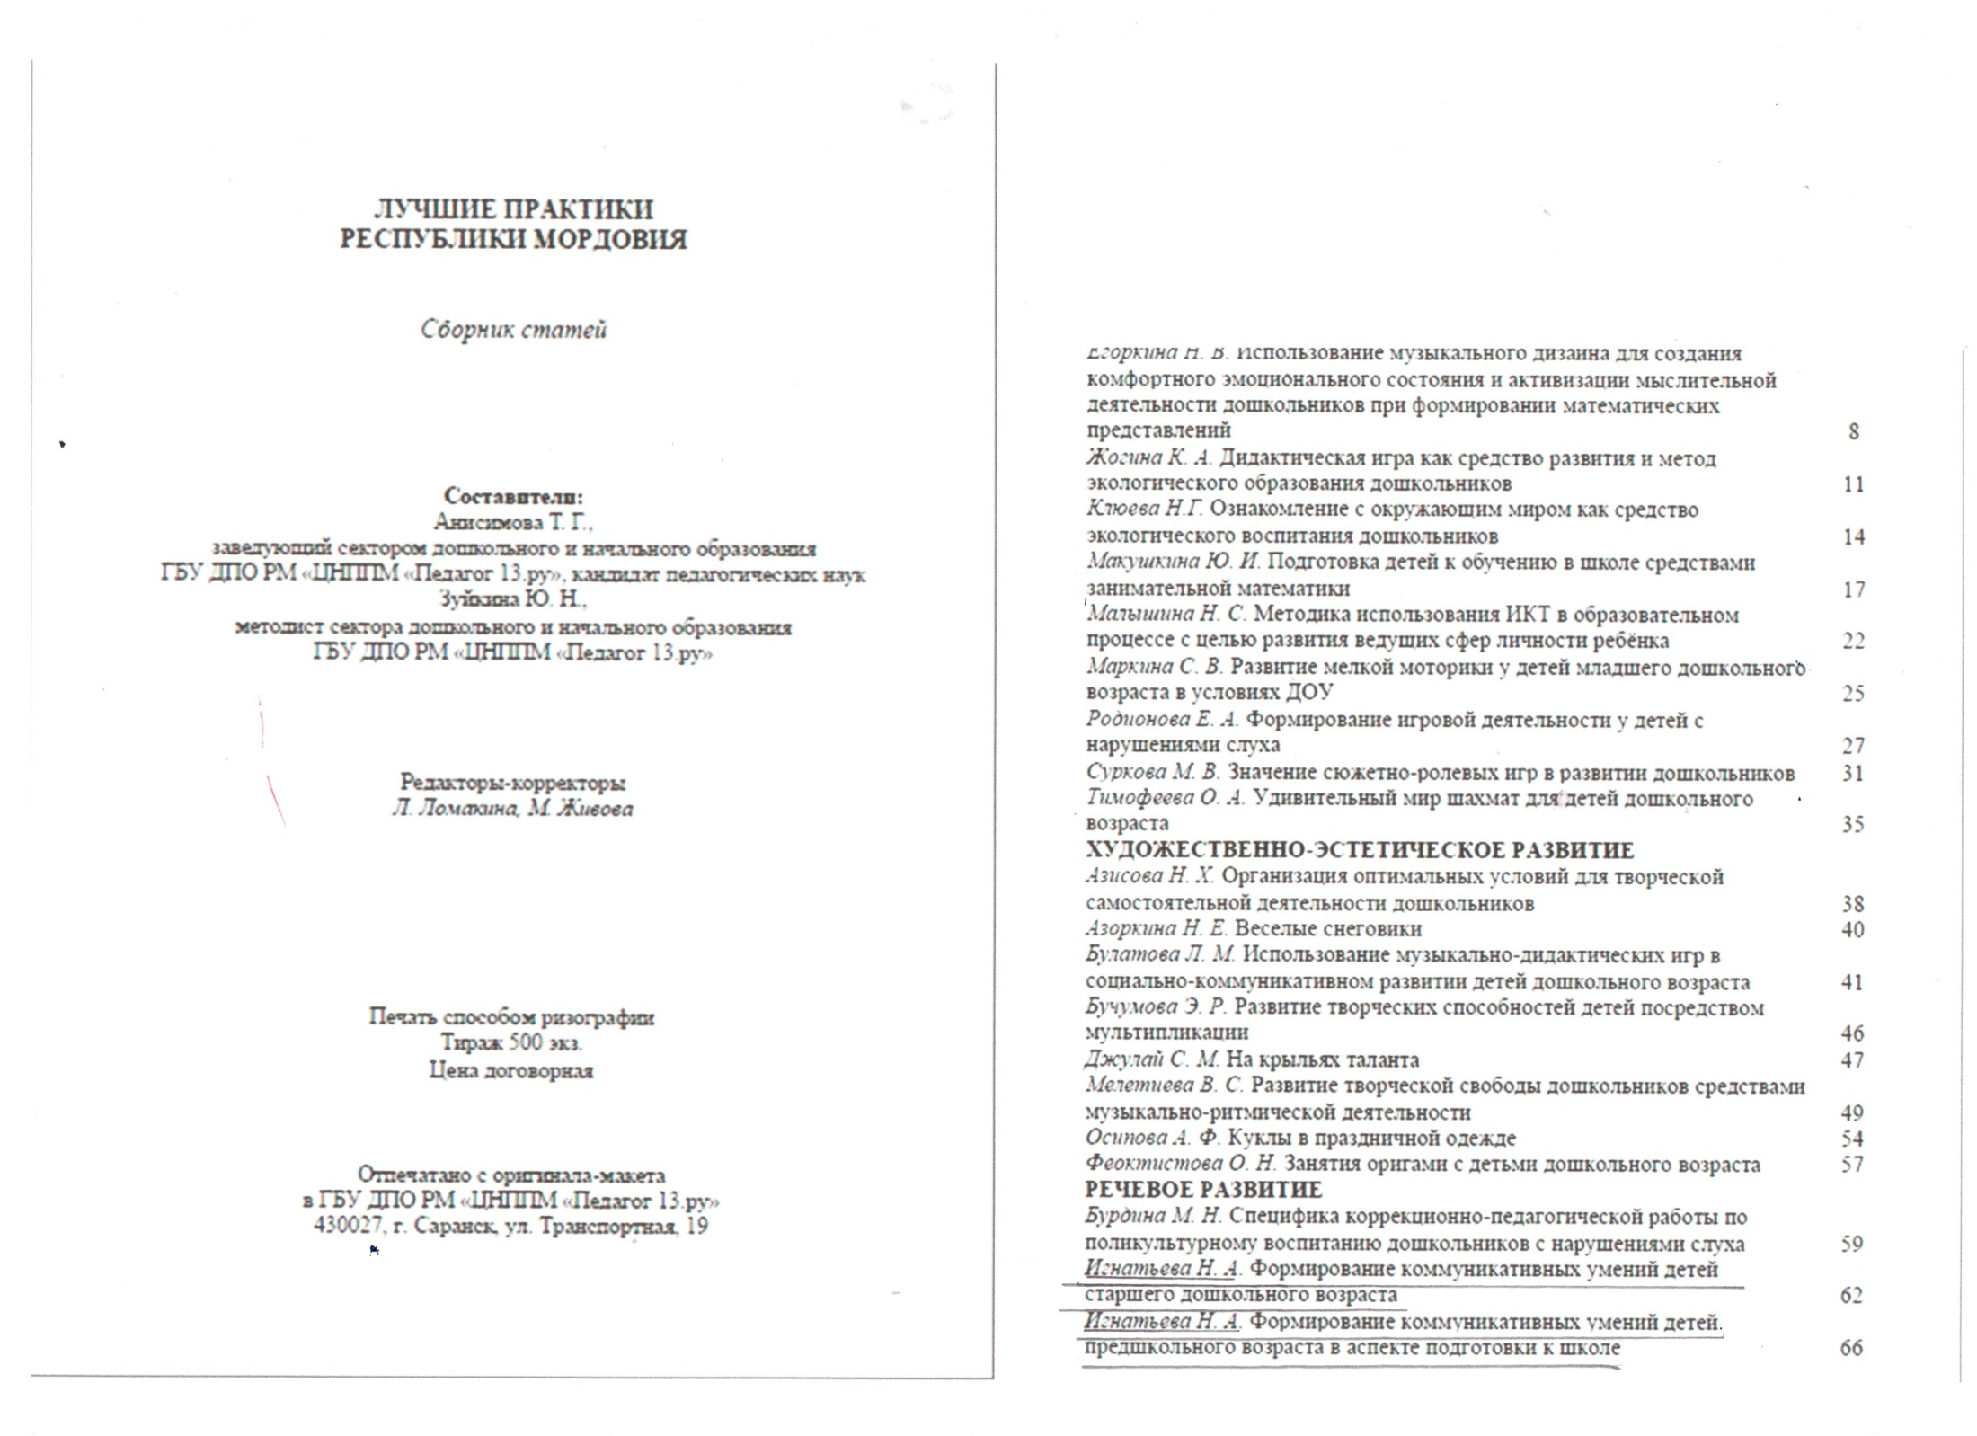

Slide 15
4. Результаты участия воспитанников в:
конкурсах;
Выставках;
Турнирах;
Соревнованиях;
Акциях;
фестивалях

Slide 16
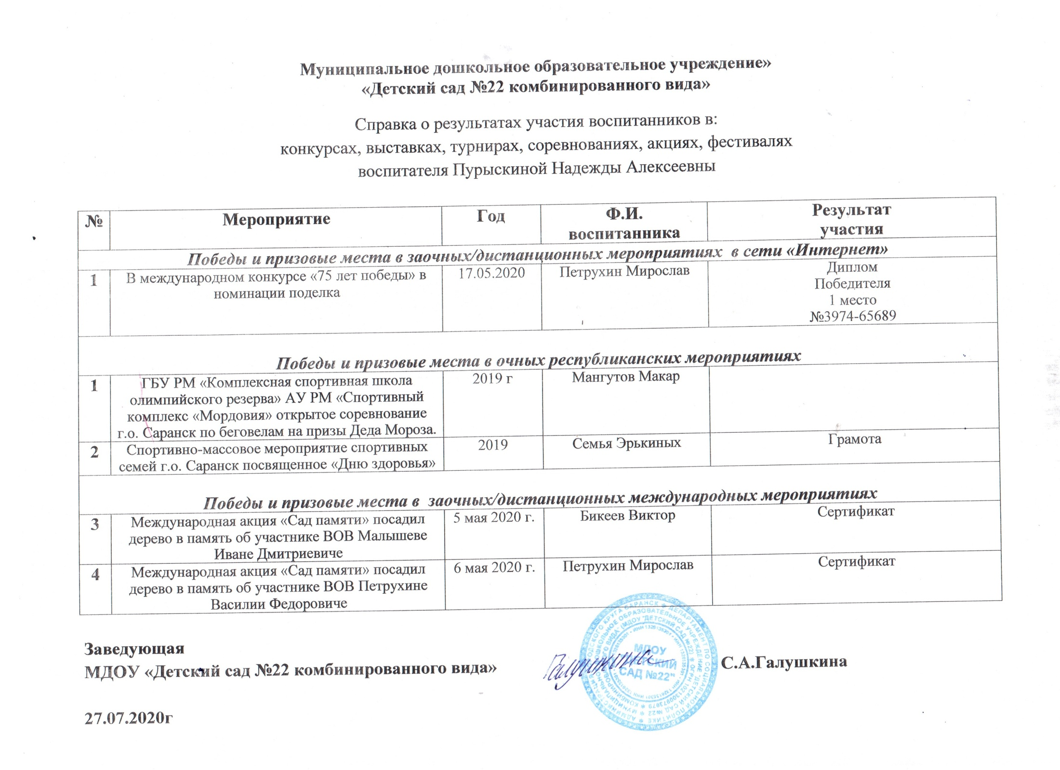

Slide 17
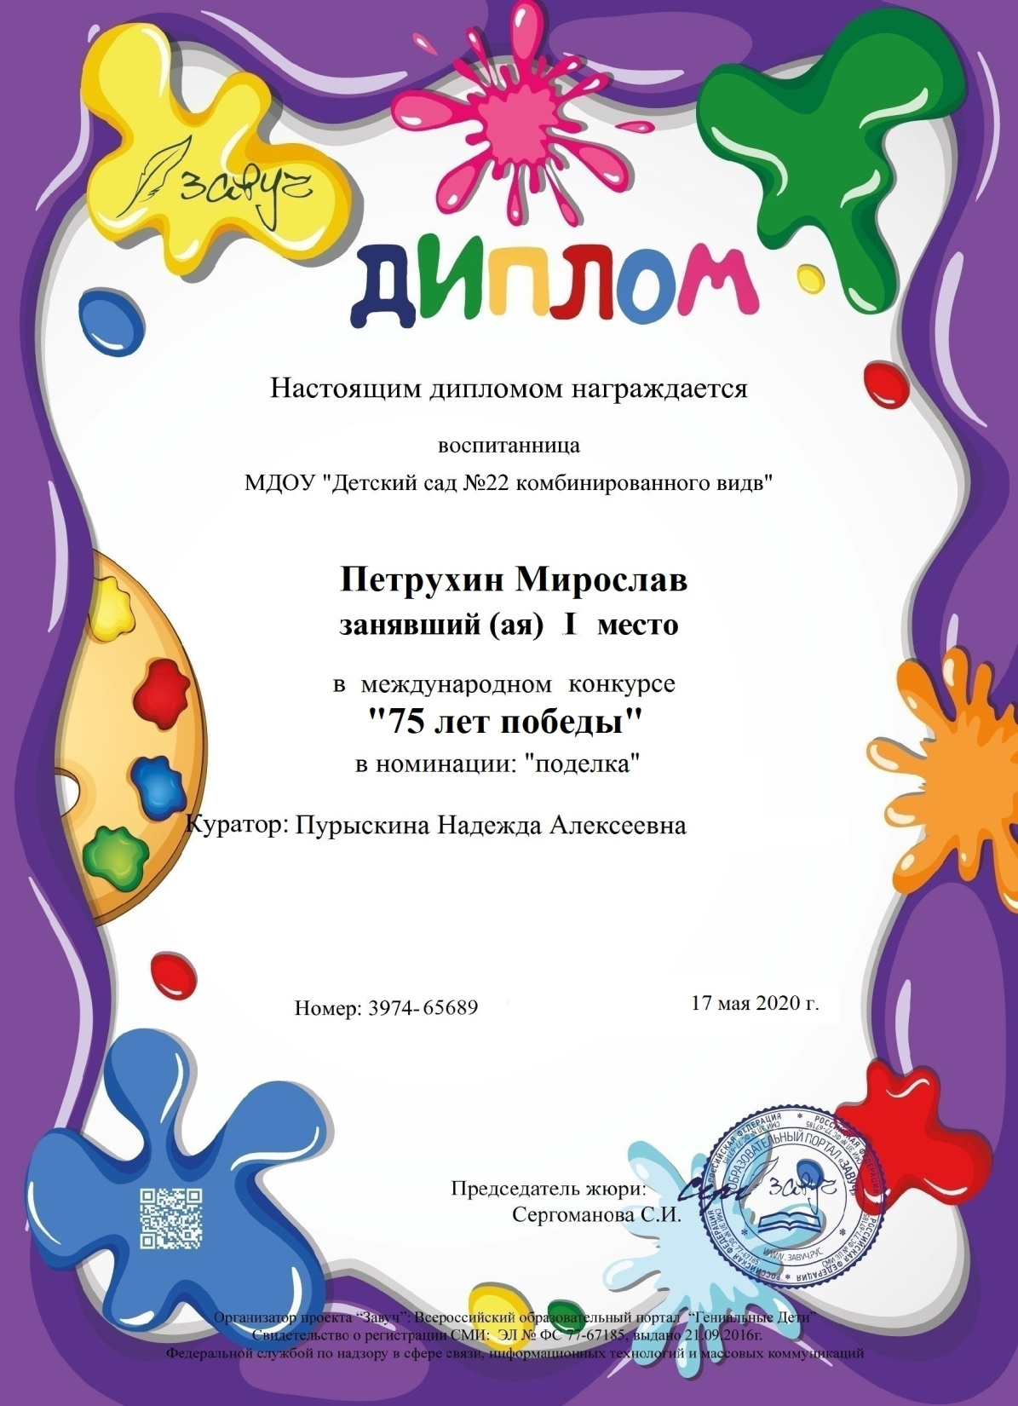
Победы и призовые места в заочных/дистанционных мероприятиях в сети «Интернет»

Slide 18
Победы и призовые места в очных республиканских мероприятиях

Slide 19
Победы и призовые места в заочных/дистанционных
международных мероприятиях

Slide 20
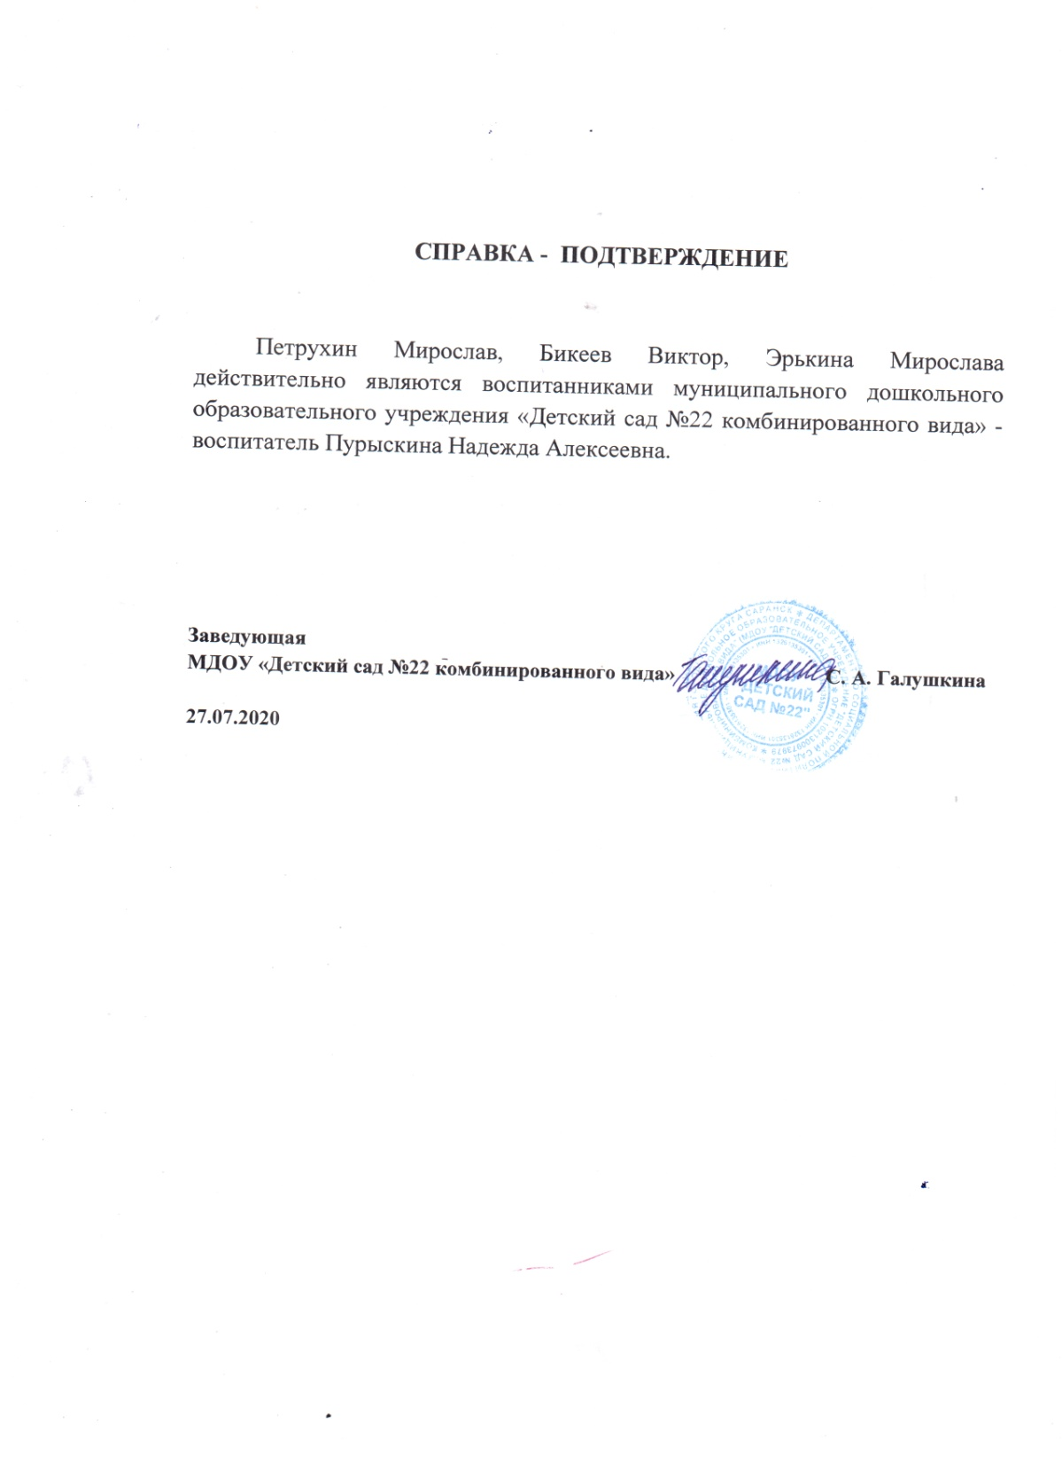

Slide 21
5. Наличие авторских программ, методических пособий

Slide 22
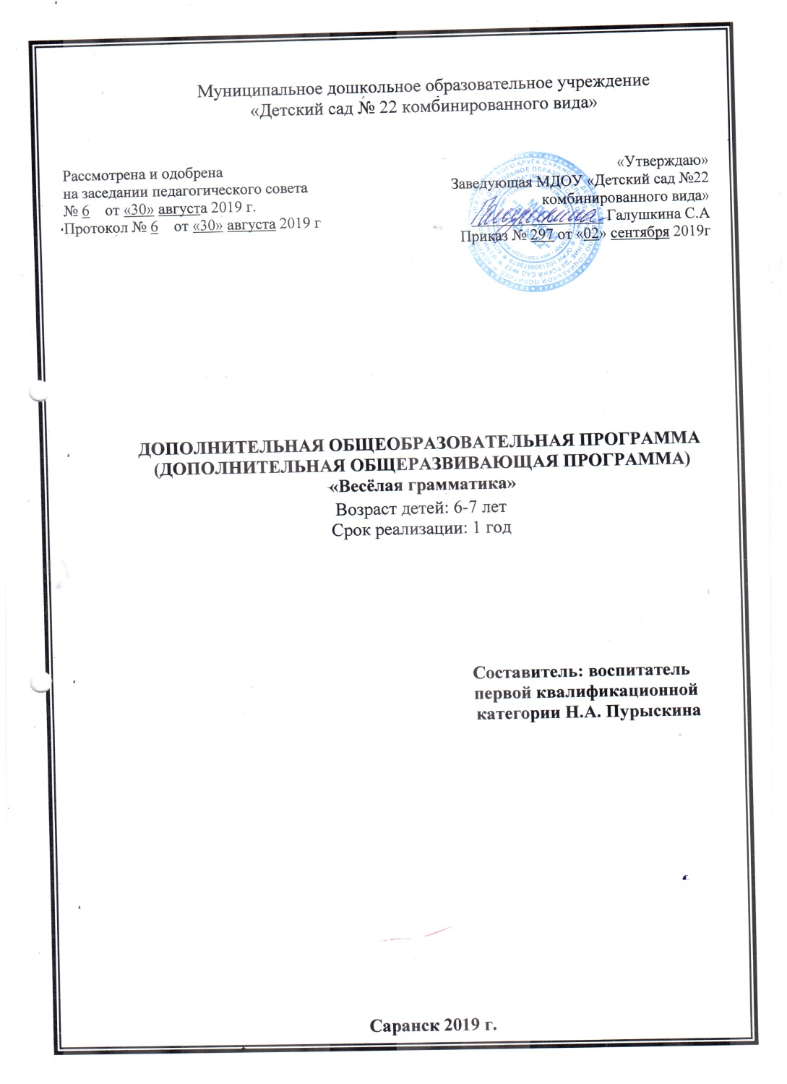

Slide 23
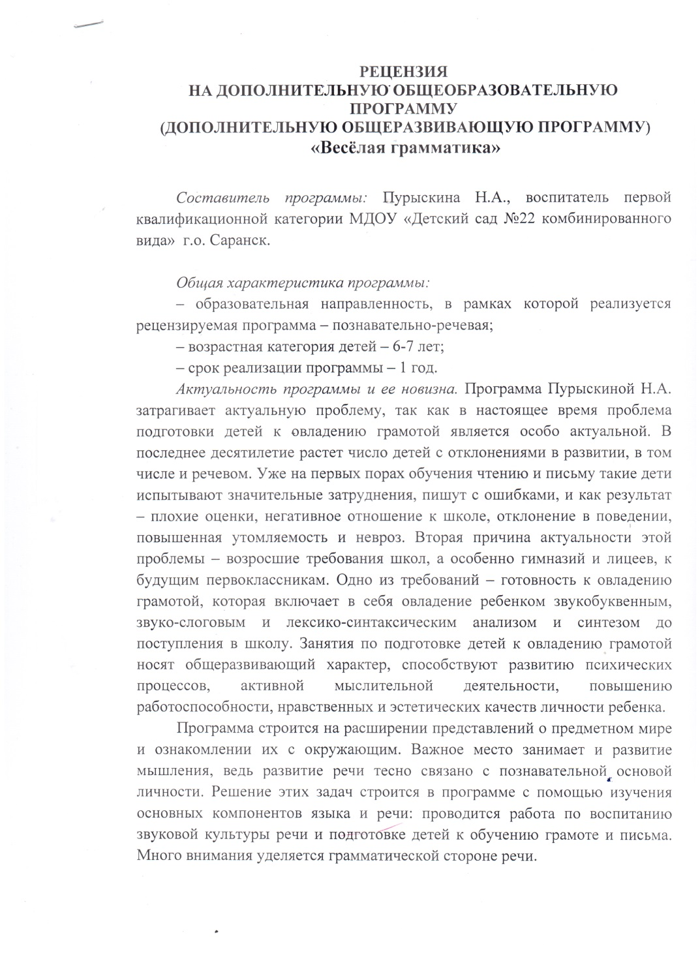
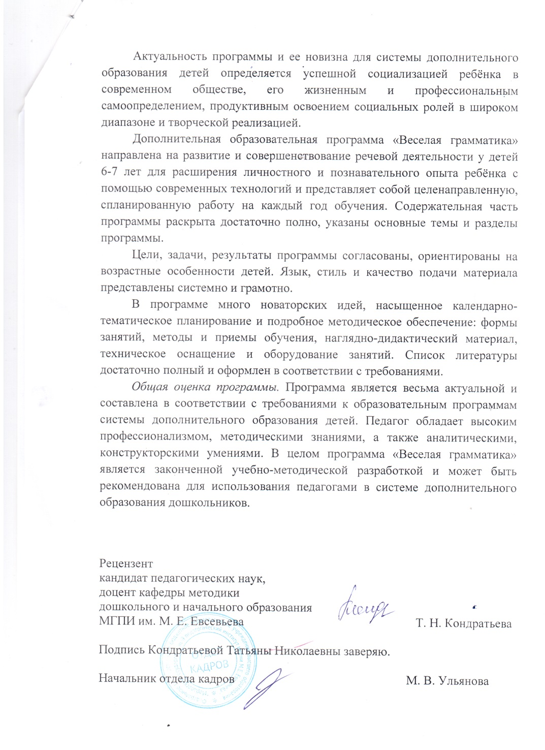

Slide 24
6. Выступления на заседаниях методических советов, научно-практических конференциях, педагогических чтениях, секциях, форумах, радиопередачах (очно)

Slide 25
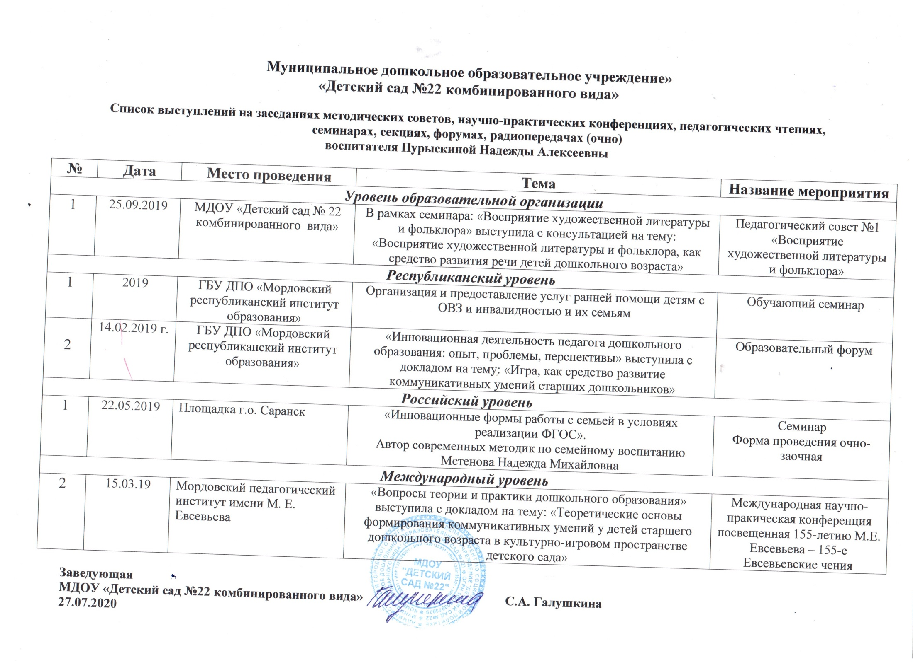

Slide 26
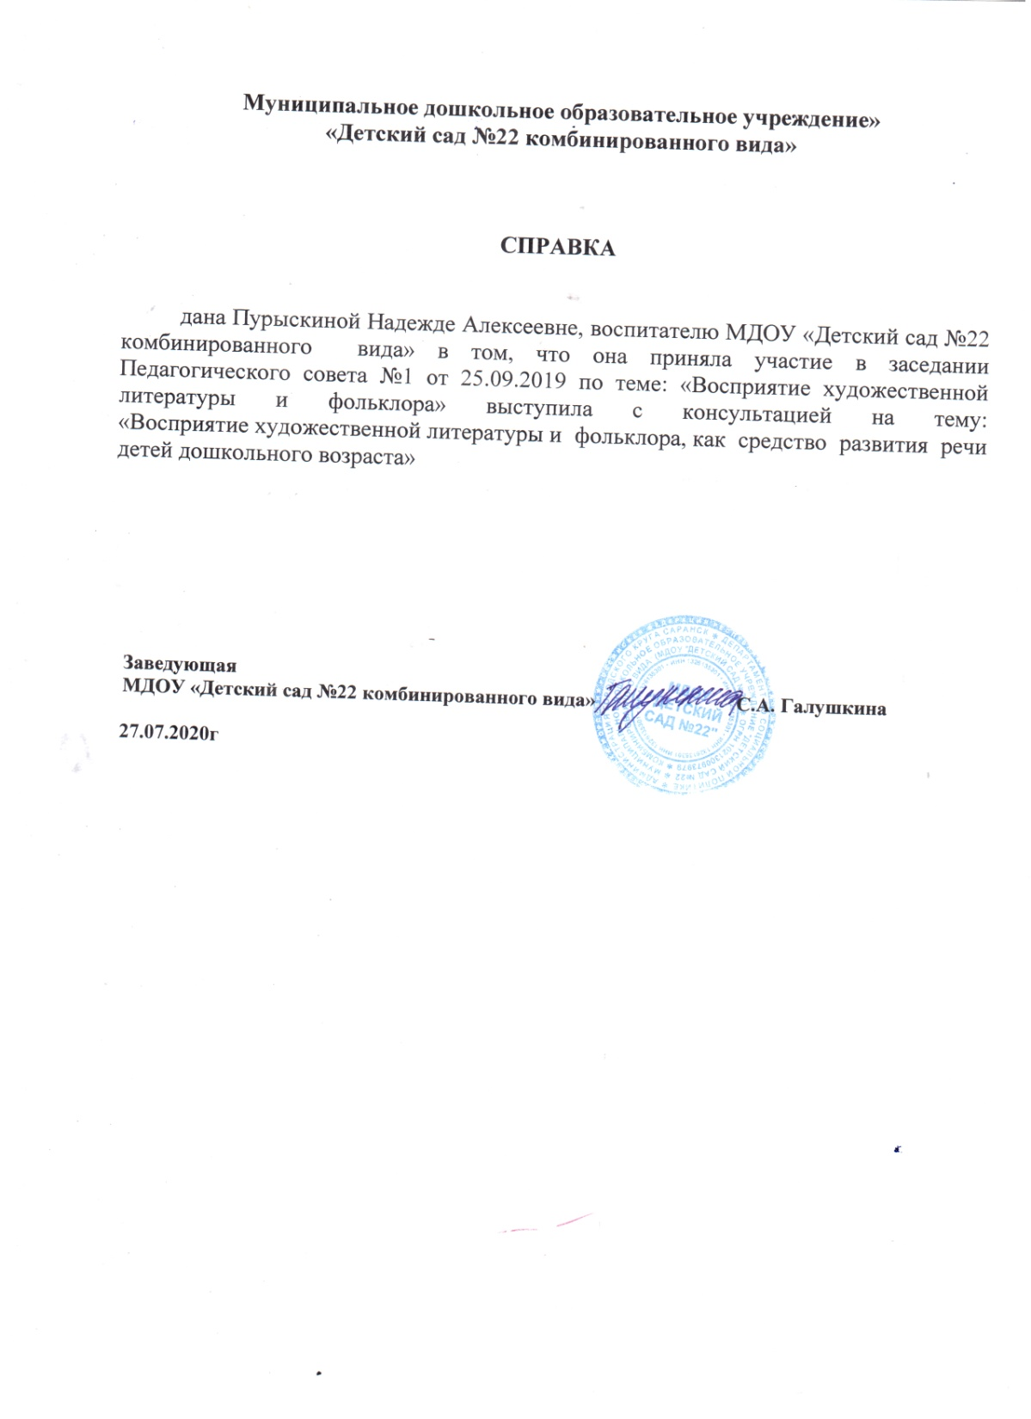
Уровень образовательной организации

Slide 27
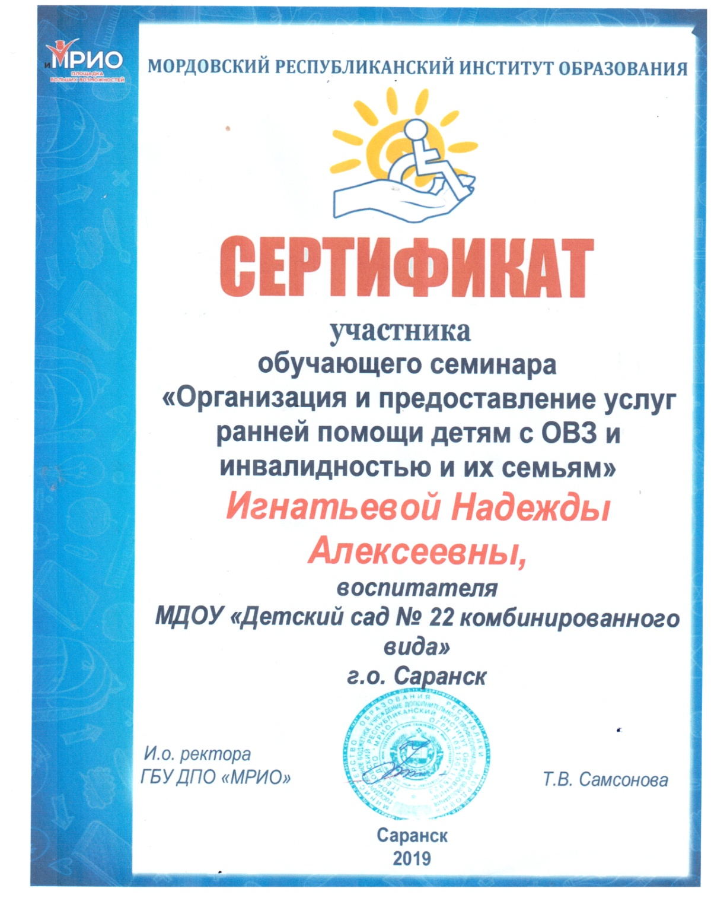
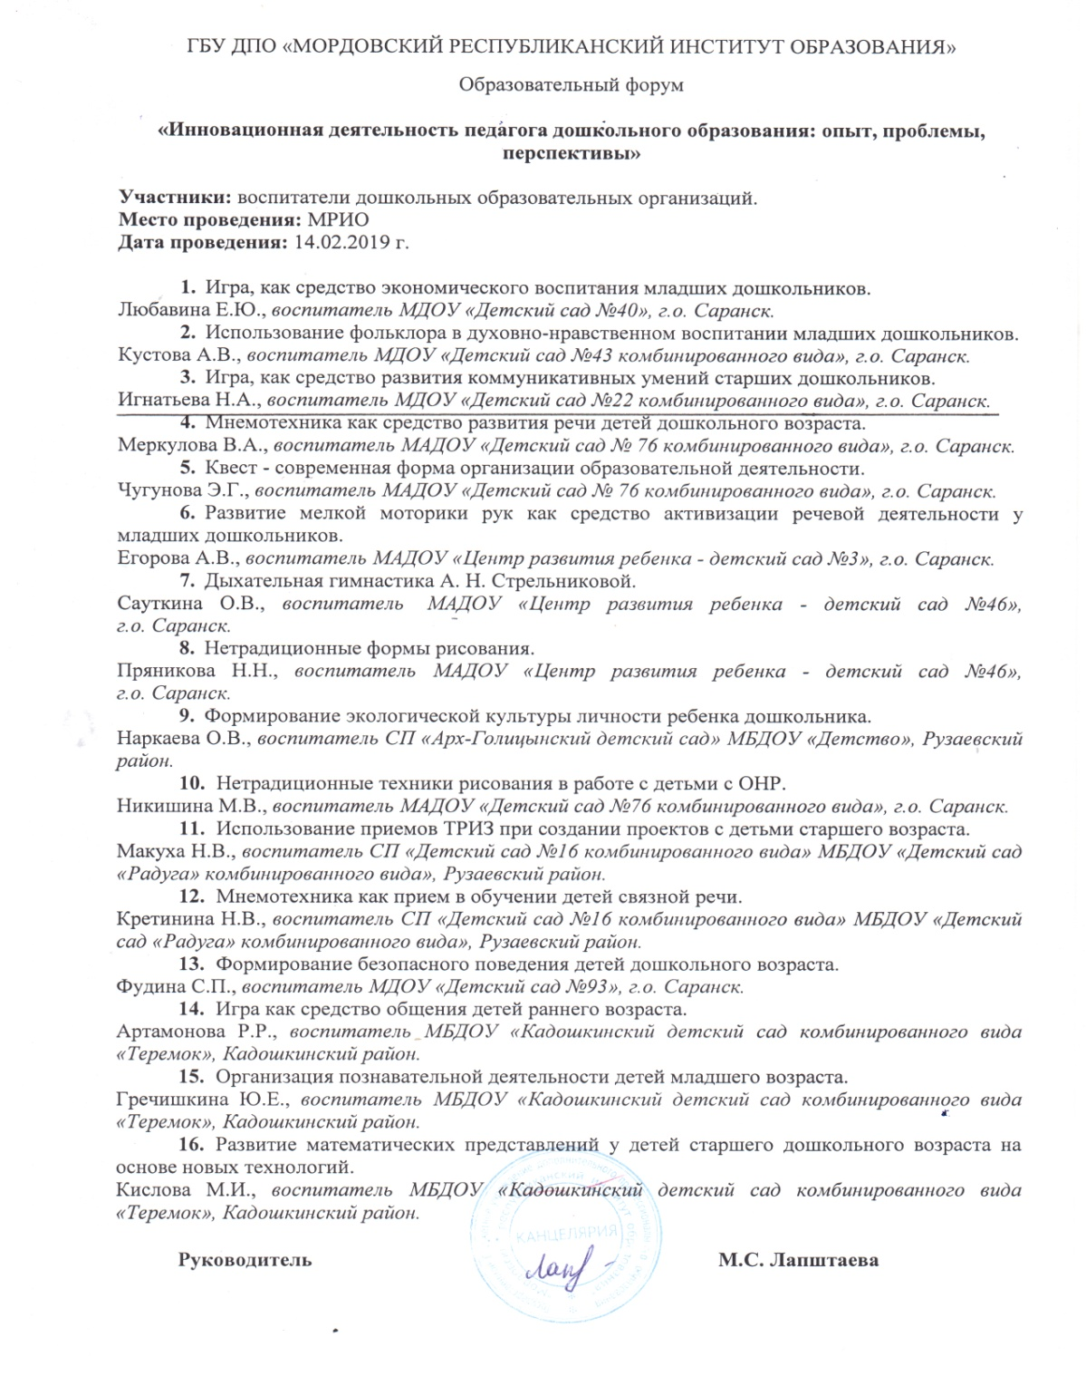
Республиканский уровень

Slide 28
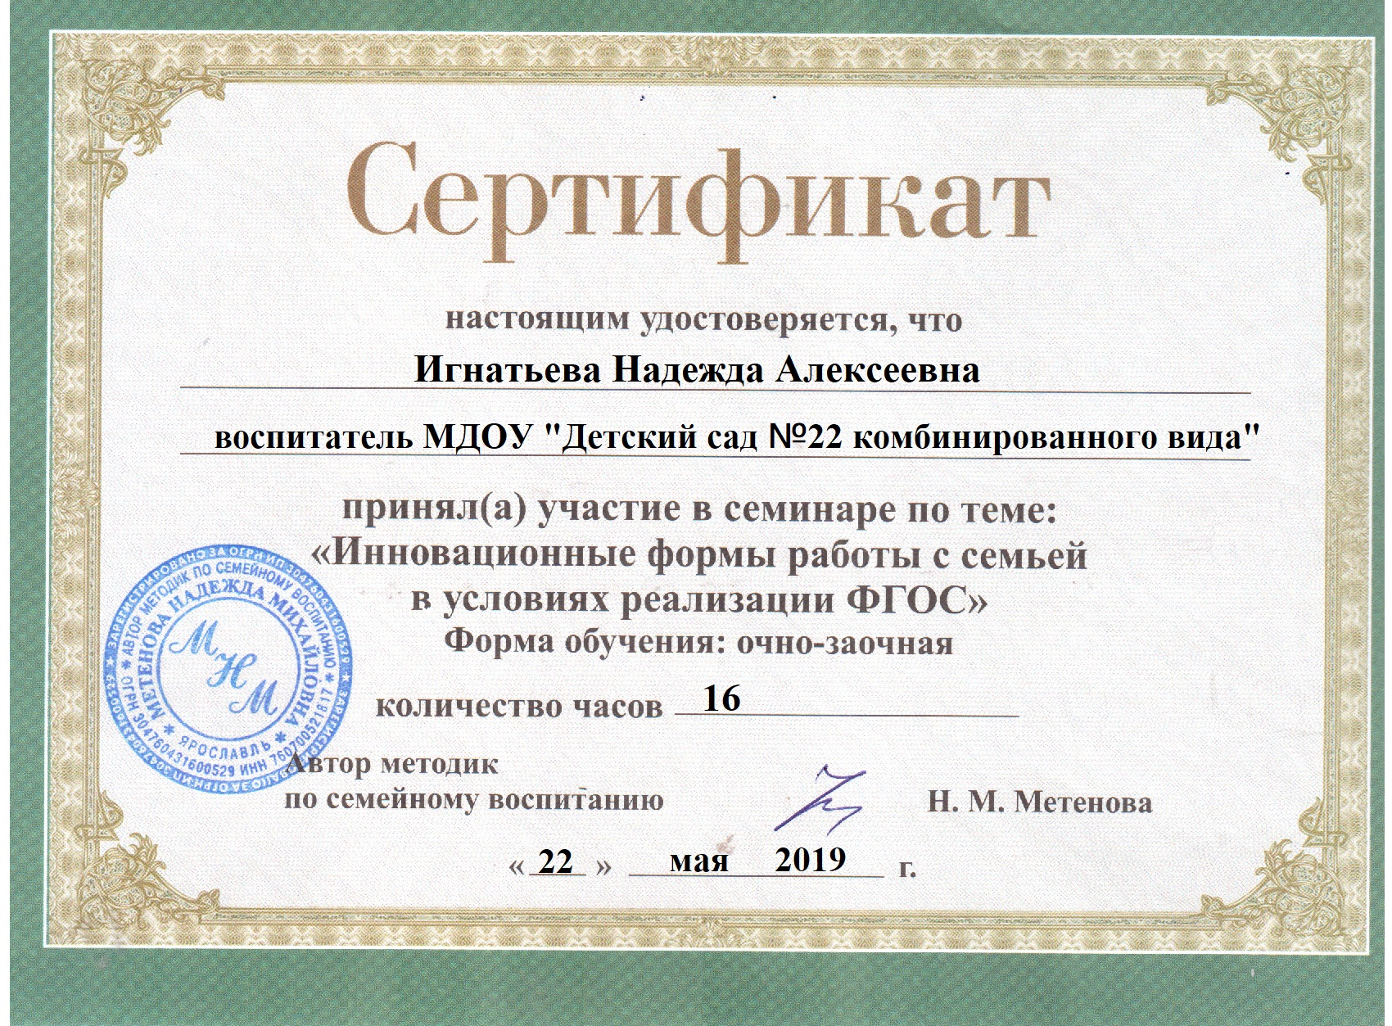
Российский уровень

Slide 29
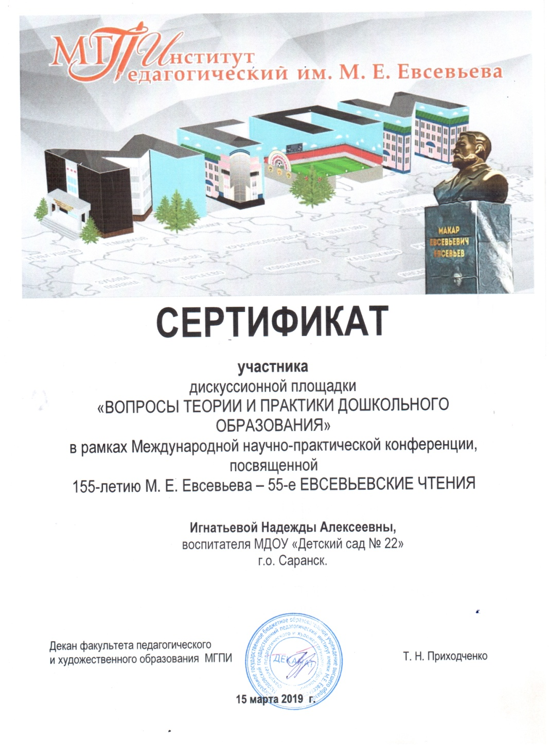
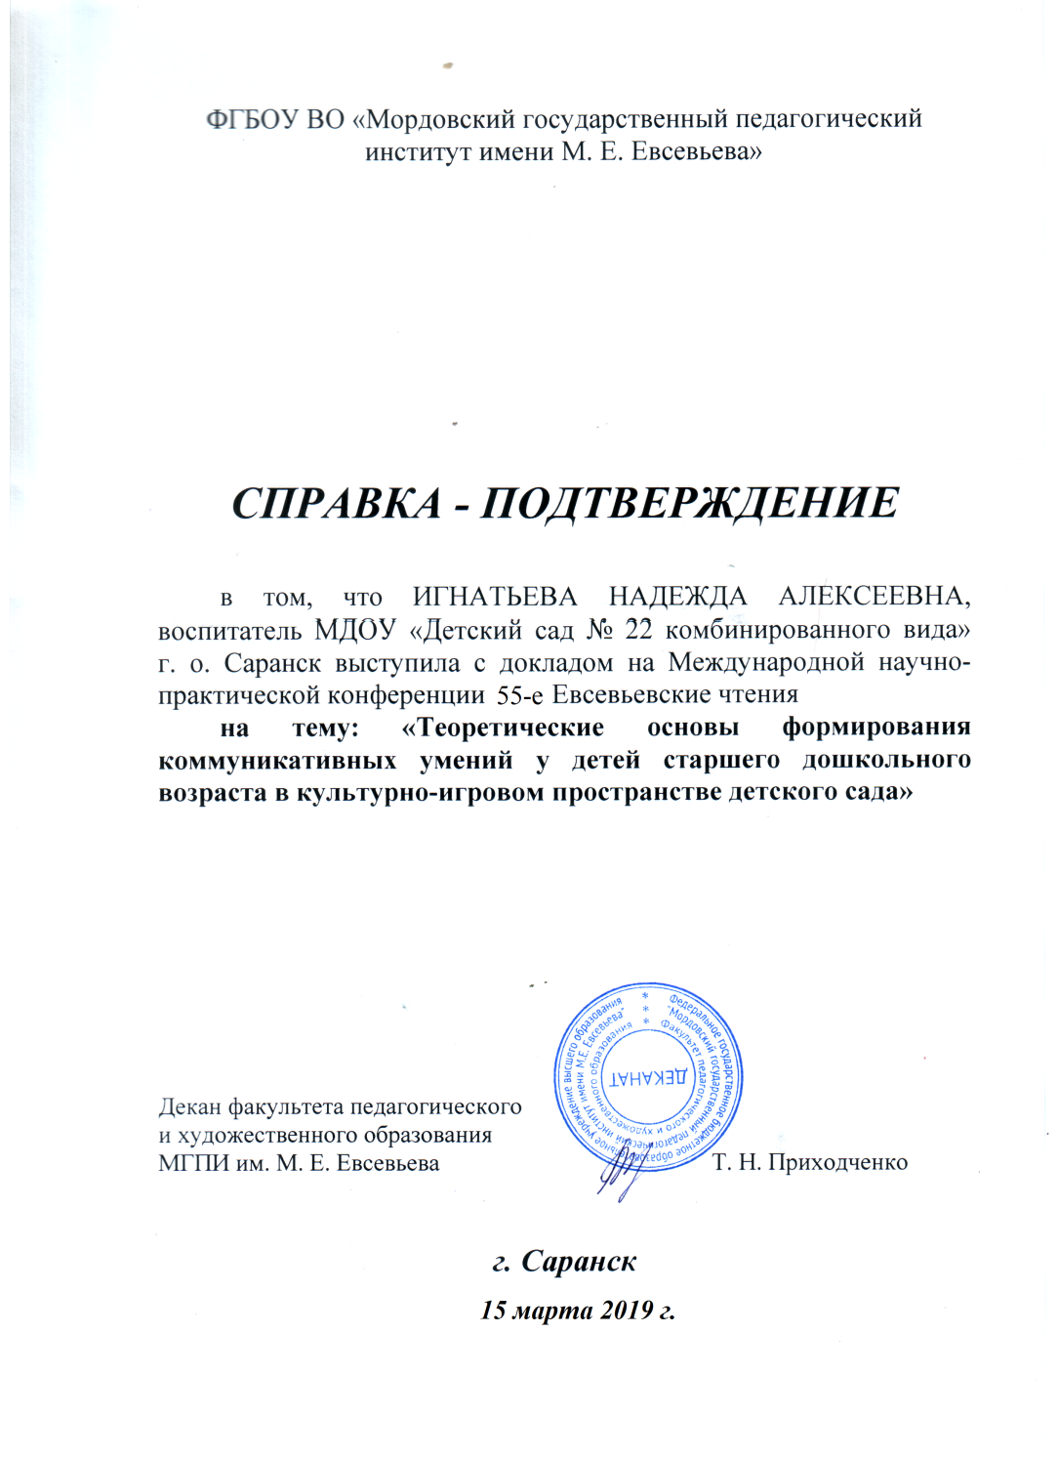
Международный уровень

Slide 30
7. Проведение открытых занятий, мастер-классов, мероприятий

Slide 31
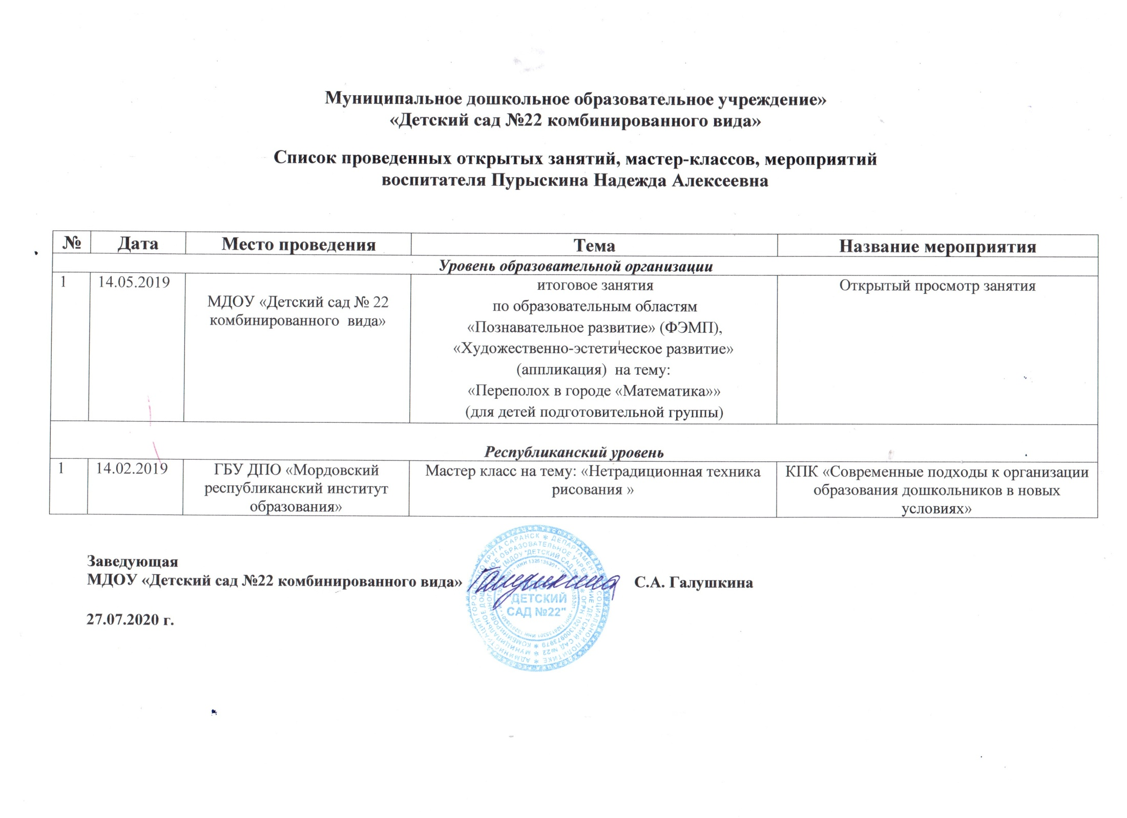

Slide 32
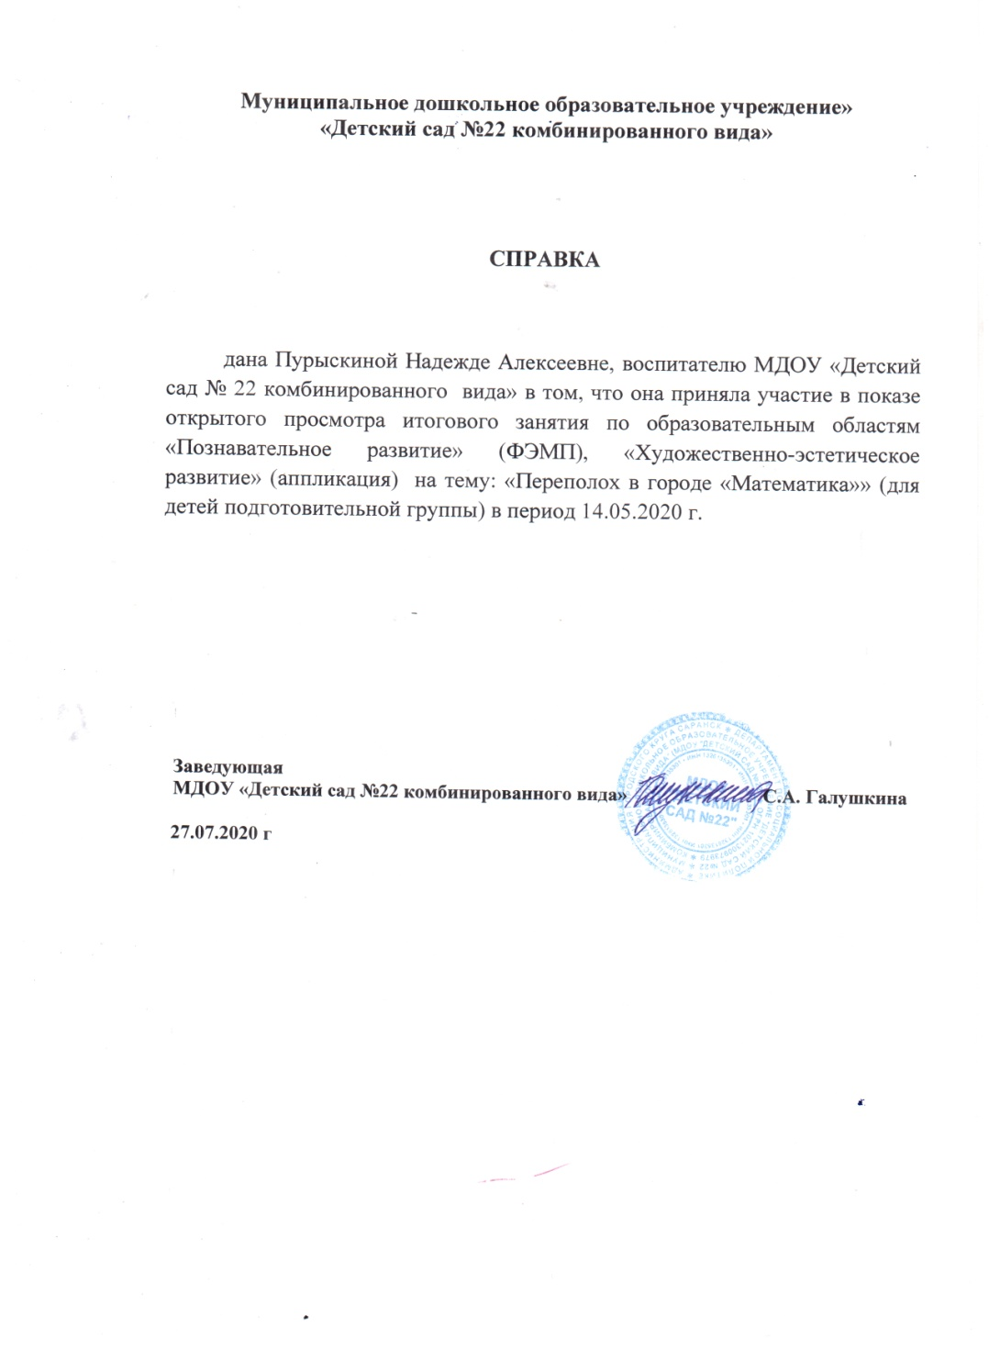
Уровень образовательной организации

Slide 33
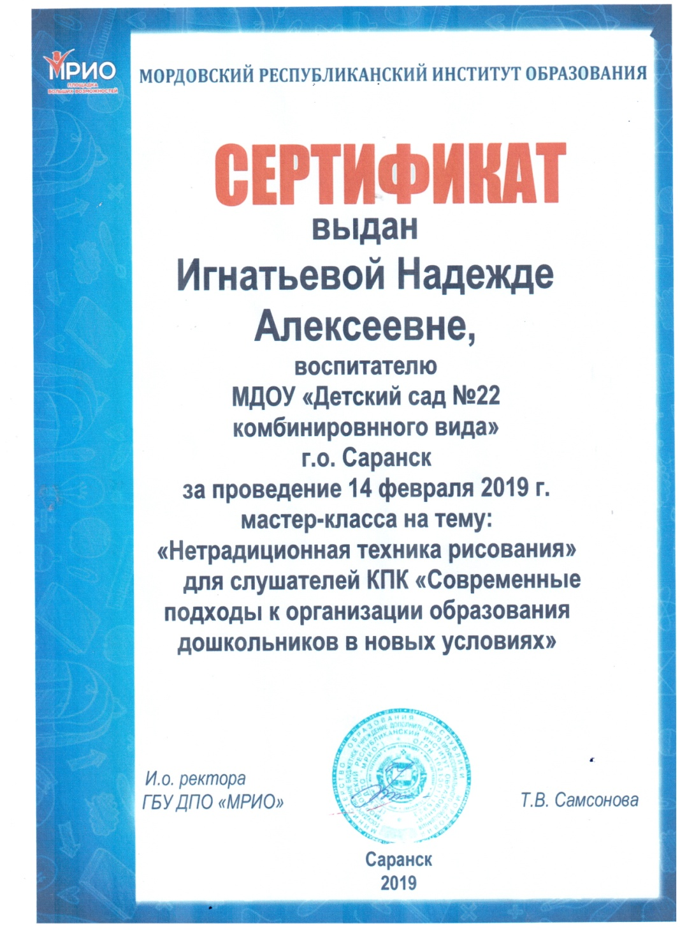
Республиканский уровень

Slide 34
8. Экспертная деятельность

Slide 35
9. Общественно-педагогическая активность педагога: участие в комиссиях, педагогических сообществах, в жюри конкурсов

Slide 36
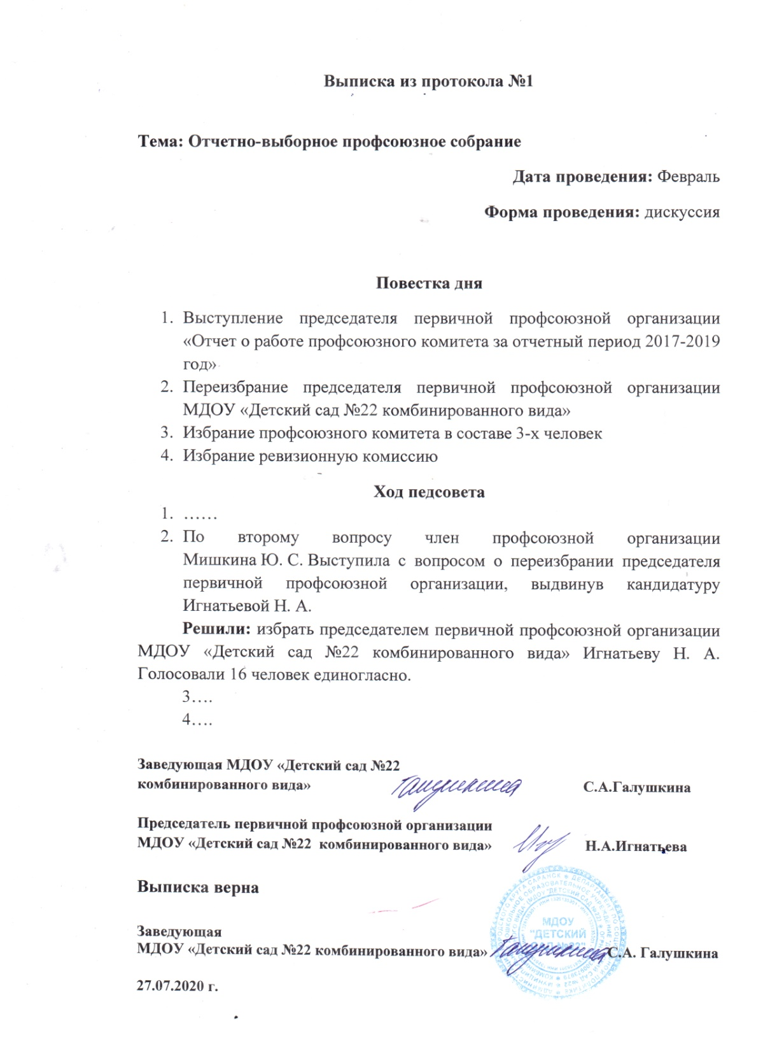

Slide 37
10. Позитивные результаты работы с воспитанниками:
Наличие системы воспитательной работы;
Наличие качественной, эстетически оформленной текущей документации;
Организации индивидуального подхода;
Снижение простудной заболеваемости воспитанников;
Отлаженная система взаимодействия с родителями;
Отсутствие жалоб и обращений родителей на неправомерные действия;
Реализация здоровьесберегающих технологий в воспитательном процессе;
духовно-нравственное воспитание и народные традиции

Slide 38
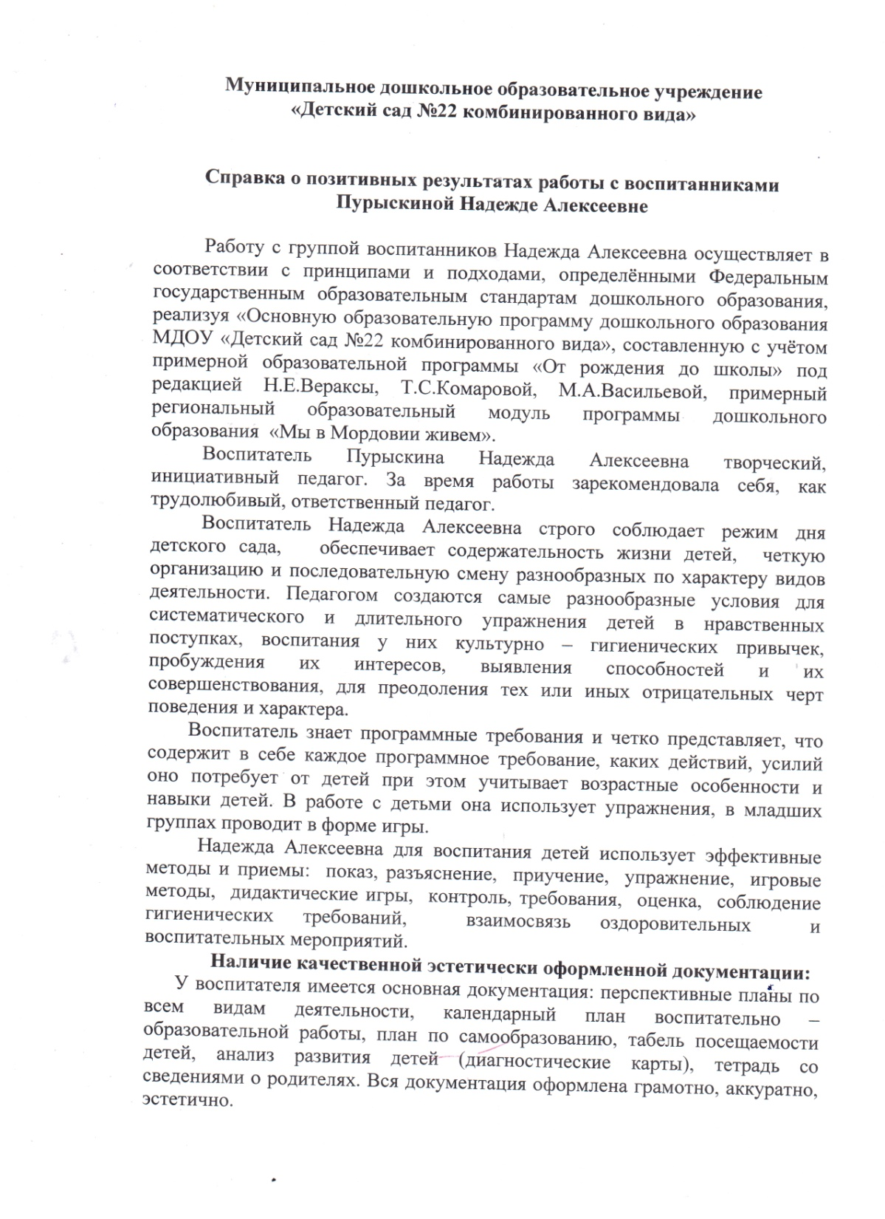
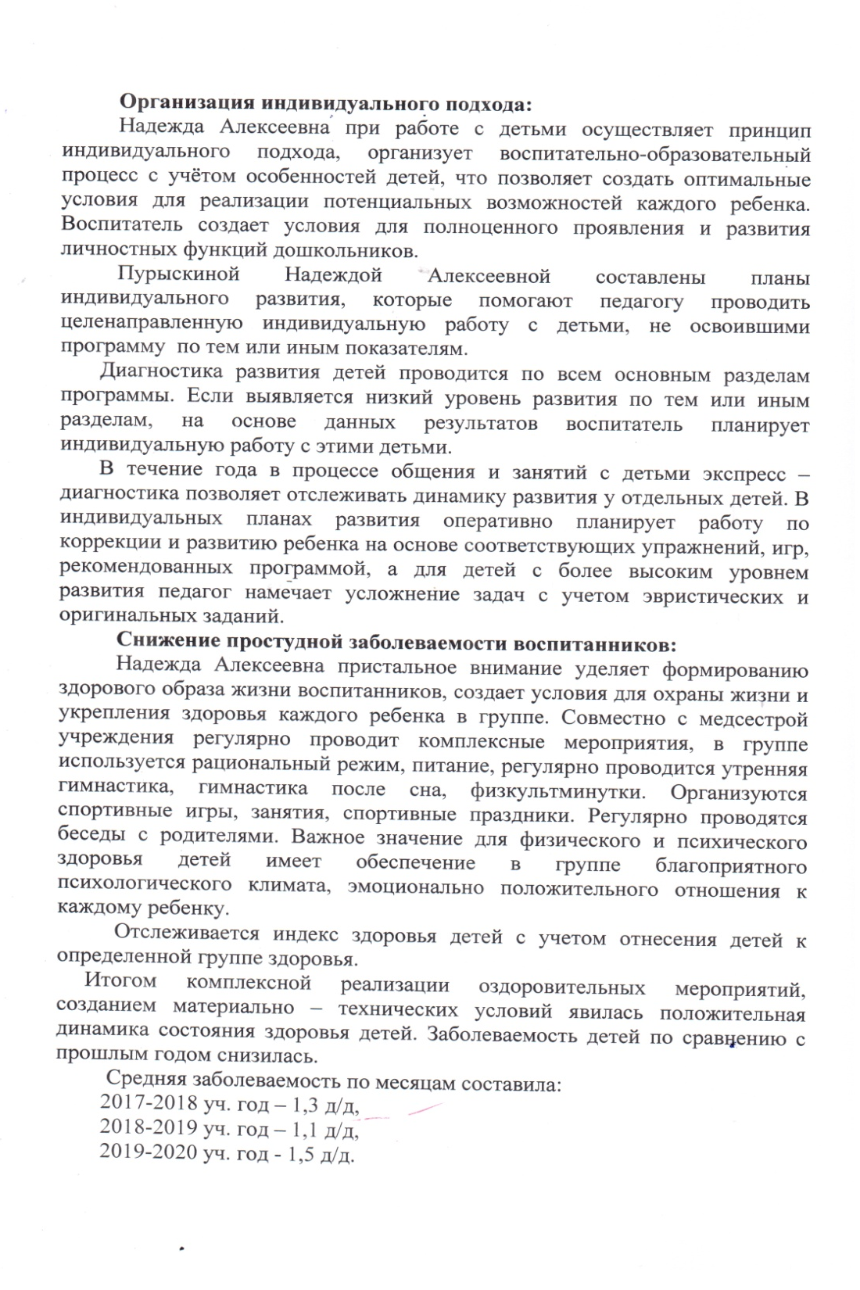

Slide 39
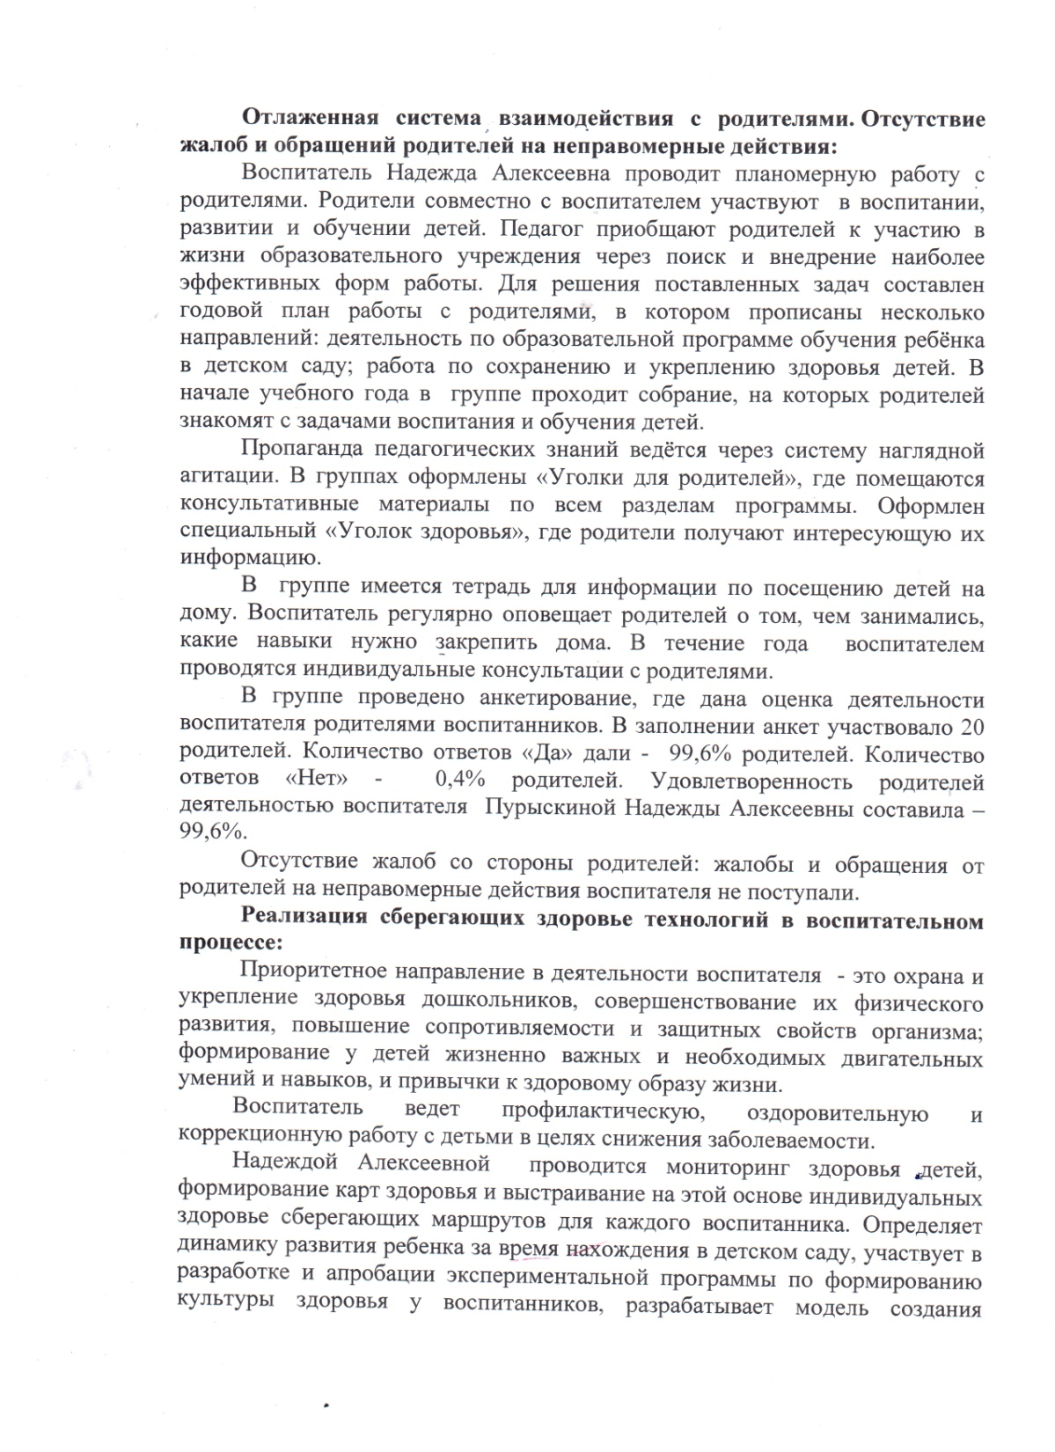
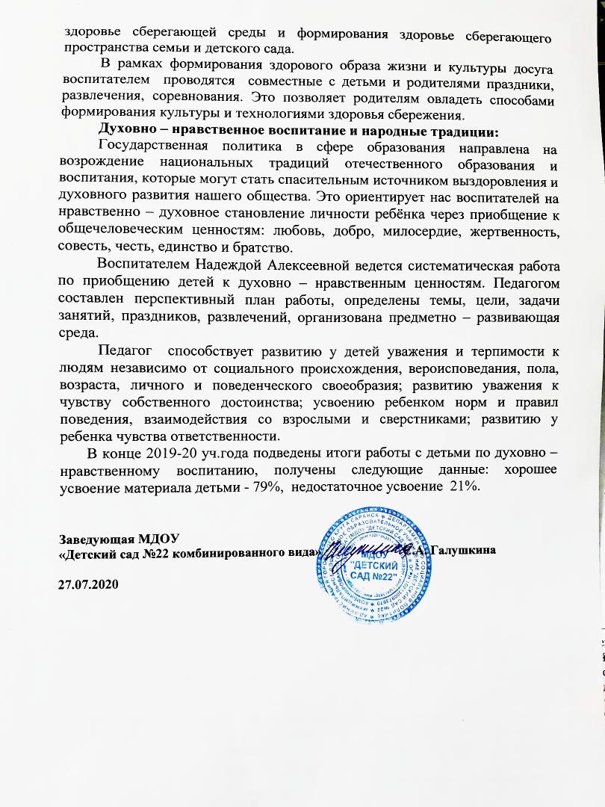

Slide 41
11. Качественное взаимодействие с родителями:
Систематическое проведение родительских собраний;
Проведение круглых столов консультаций в нетрадиционной форме(педагогическое просвещение родителей);
Проведение экскурсий, образовательных путешествий с детьми; проведение совместных конкурсов, выставок;
Организация родителей на субботниках, благоустройстве участков, создании развивающей среды группы.

Slide 42
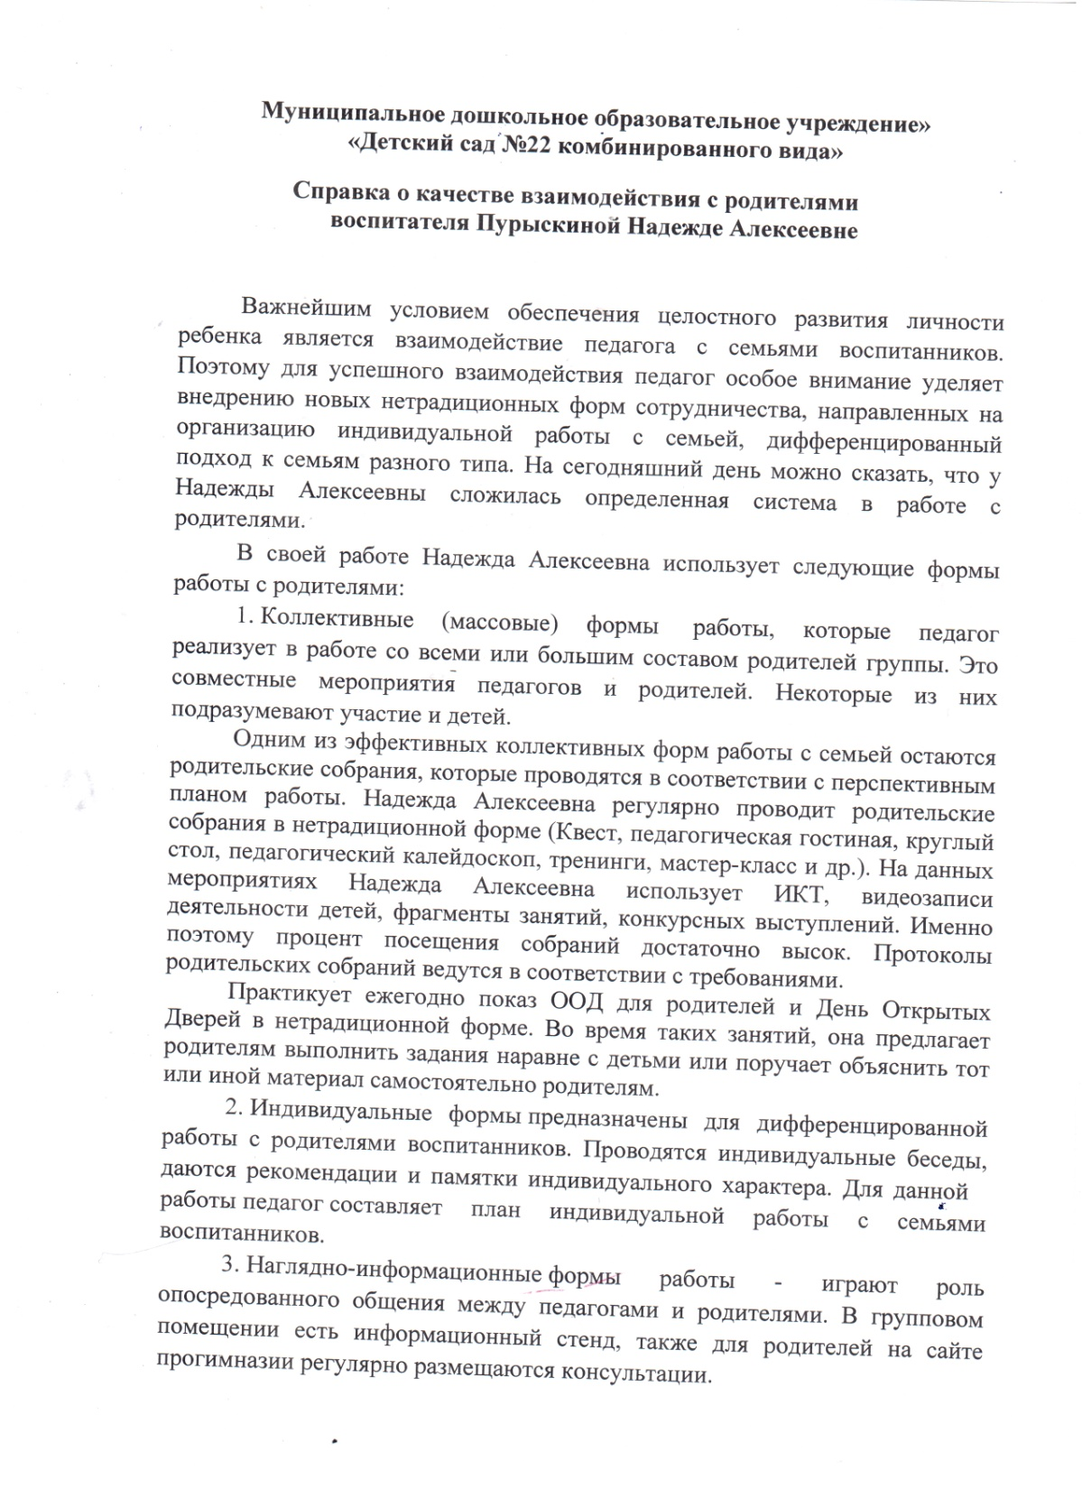
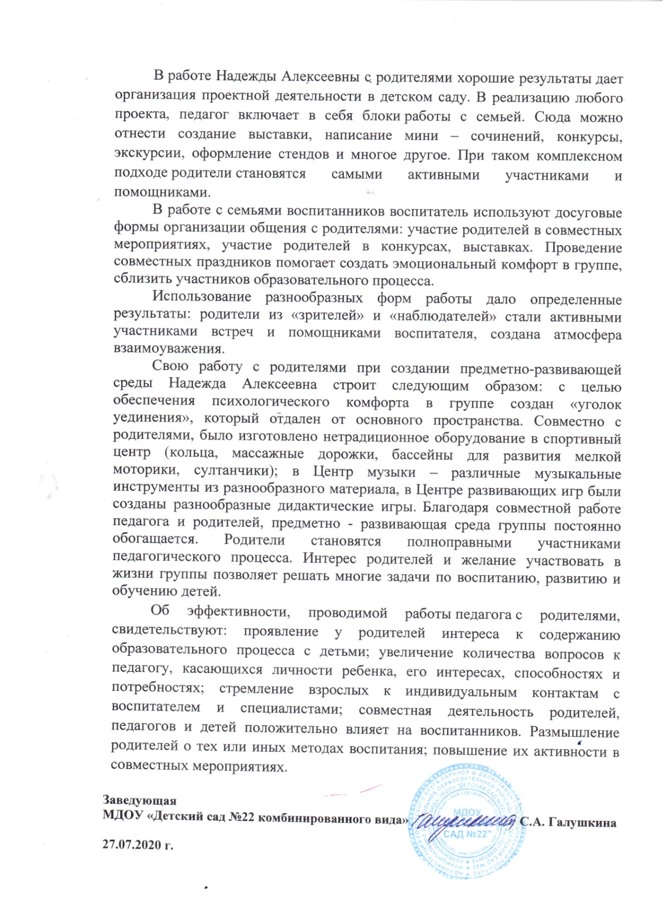

Slide 43
12. Работа с детьми
из социально-неблагополучных семей

Slide 44
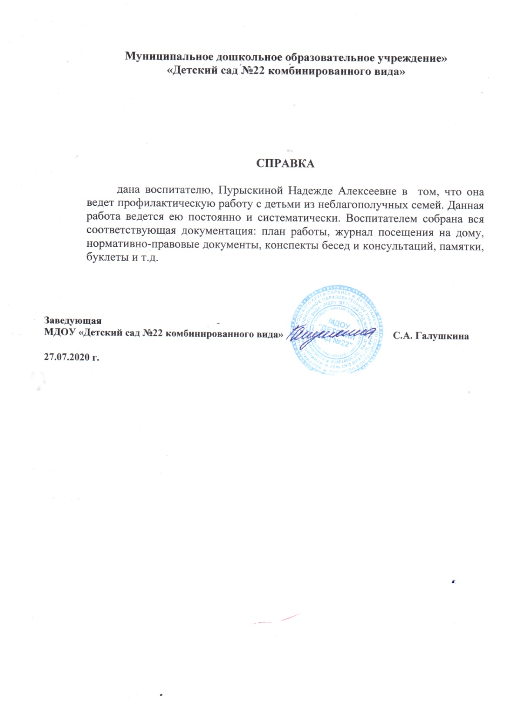

Slide 45
13.Участие педагога в профессиональных конкурсах

Slide 46
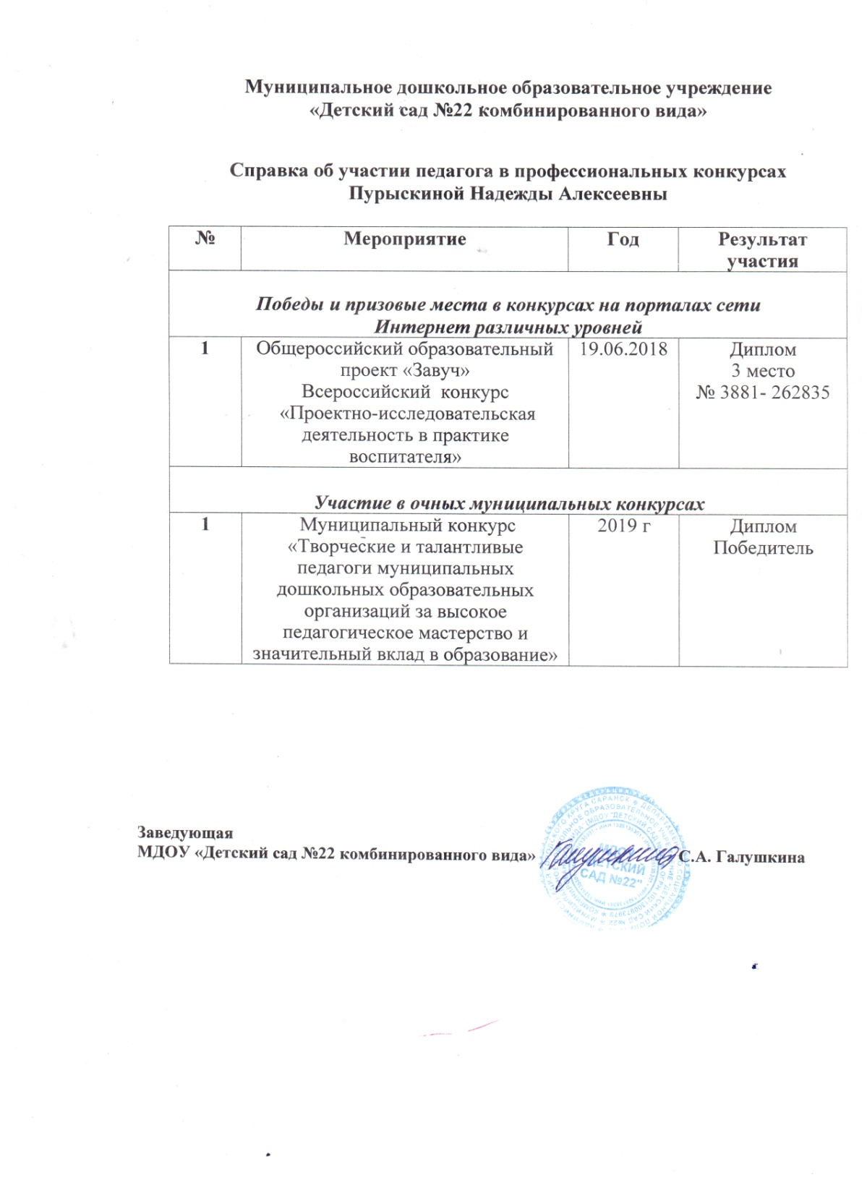

Slide 47
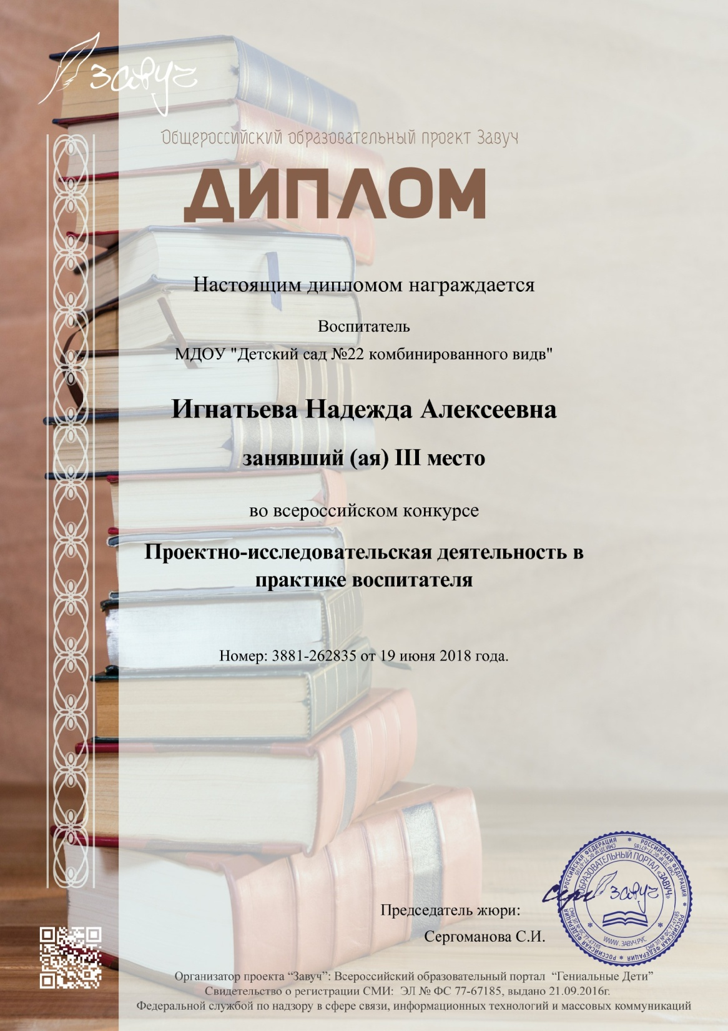
Победы и призовые места в конкурсах на порталах сети
Интернет различных уровней

Slide 48
Участие в очных муниципальных конкурсах

Slide 49
14.Награды и поощрения

Slide 50
